Slide 1
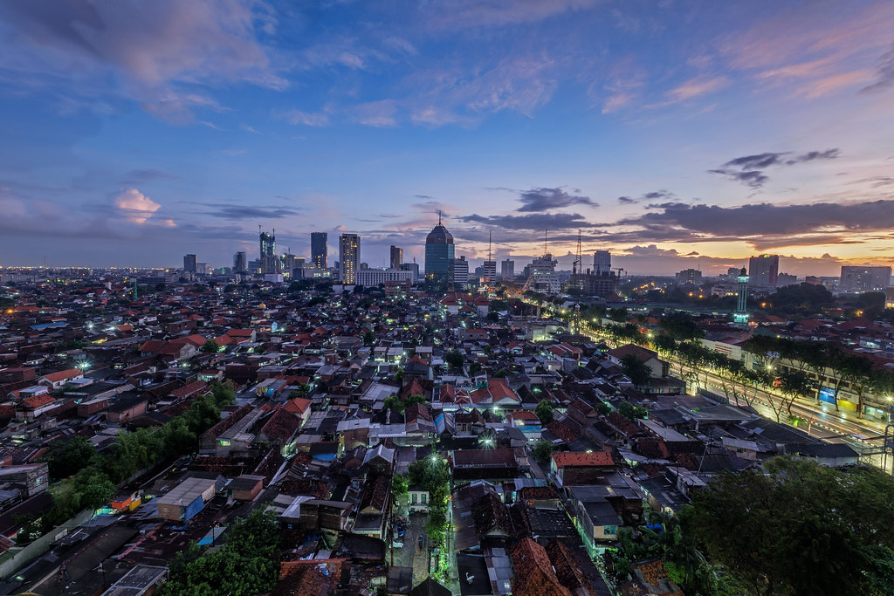



GAMBARAN UMUM PERBENDAHARAAN KEUANGAN DAERAH
Dr. Horas Maurits Panjaitan, M.Ec.Dev.
Sekretaris Ditjen Bina Keuangan Daerah

Slide 2



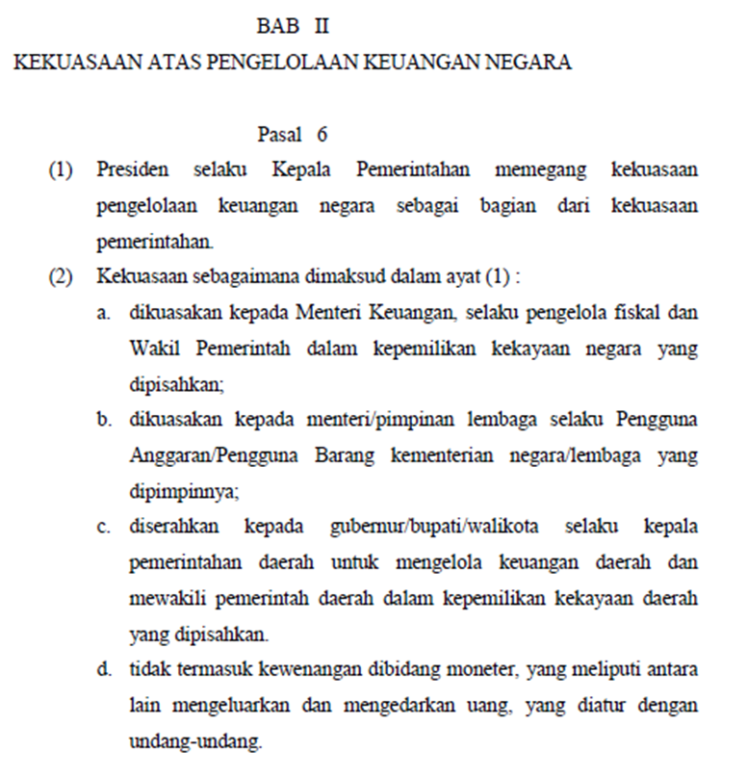






KEWENANGAN KDH DALAM PENGELOLAAN KEUANGAN DAERAH
DAN KEKAYAAN DAERAH
(DALAM APBD)
KEBIJAKAN PENGELOLAAN
KEUANGAN DAERAH
Presiden selaku Kepala Pemerintahan memegang kekuasaan pengelolaan keuangan negara sebagai bagian dari kekuasaan pemerintahan. Kekuasaan dimaksud antara lain diserahkan kepada Gubernur/Bupati/Walikota selaku kepala pemerintahan daerah untuk mengelola keuangan daerah dan mewakili pemerintah daerah dalam kepemilikan kekayaan daerah yang dipisahkan.
UU NOMOR 17 TAHUN 2003 TTG KEUANGAN NEGARA
BAB II Pasal 6, Ayat (2)
@ditjenbinakeuda
keuda.kemendagri.go.id
2

Slide 3
KEKUASAAN PENGELOLAAN KEUANGAN NEGARA
MERUPAKAN BAGIAN DARI KEKUASAAN
PEMERINTAHAN
APBN
PRESIDEN selaku PKPKN
(Pasal 6 ayat (1) dan Pasal 7 ayat (1) UU 17/2003
DISERAHKAN
DIKUASAKAN
DIKUASAKAN
MENKEU selaku
PENGELOLA FISKAL & WAKIL PEM DLM
KEPEM KEKAYAAN NEGARA YANG
DIPISAHKAN serta BENDAHARA UMUM
NEGARA (BUN)
PIMPINAN K/L selaku
Pengguna Anggaran
Terpisah
Entitas Pelaporan
Pejabat Pembuat Komitmen
APBD
GUBERNUR, BUPATI/WALIKOTA selaku PKPKD
Pasal 6 ayat (1) dan ayat (2) UU 17/2003
CATATAN :
Pemegang Kekuasaan Pengelolaan Keuangan Negara (PKPKN)
Pemegang Kekuasaan Pegelolaan Keuangan Daerah (PKPKD)
3

Slide 4
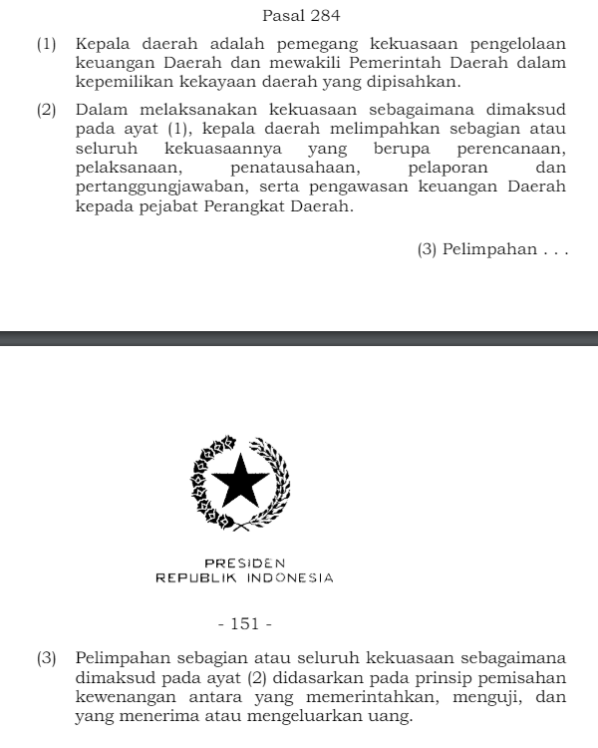
KEKUASAAN PENGELOLAAN KEUANGAN DAERAH
Undang-Undang Keuangan Negara
Psl 284 ayat (3)
Undang-Undang 23 Tahun 2014
PP 12 Tahun 2019
Menerima/
mengeluarkan
memerintahkan
menguji
4

Slide 5
GUBERNUR, BUPATI/WALIKOTA selaku PKPKD dan WAKIL PEMDA DLM
KEPEM KEKAYAAN DAERAH YANG DIPISAHKAN
Pasal 6 ayat (1) dan ayat (2) UU 17/2003
DIL
A
K
S
A
N
A
KA
N
DIL
A
K
S
A
N
A
KA
N
SEKRETARIS DAERAH selaku KOORDINATOR PENGELOLAAN KEUANGAN DAERAH
Pasal 6 ayat (1) PP 12/2019 tentang Pengelolaan Keuangan Daerah
Entitas Pelaporan
Satuan Kerja Pengelola Keuangan Daerah (SKPKD) selaku Pejabat Pengelola APBD (Bendahara Umum Daerah)
Pasal 10 ayat (1) huruf a UU 17/2003
Satuan Kerja Perangkat Daerah (SKPD) selaku Pejabat Pengguna Anggaran/Barang Daerah
Pasal 10 ayat (1) huruf b UU 17/2003
Entitas Akuntansi
Melekat
CATATAN :
Berbeda dengan pengelolaan APBN, dalam pengelolaan APBD:
Fungsi Menteri Keuangan sebagai wakil pemerintah dalam kepemilikan kekayaan yang dipisahan melekat pada fungsi Gub/Bupati/Walikota
Fungsi Pejabat Pembuat Komitmen melekat pada Pengguna Anggaran (PA). Pasal 10 huruf g PP 12/2019 tentang Pengelolaan Keuangan Daerah
Pejabat Pembuat Komitmen
5

Slide 6
PERBEDAAN PENGELOLAAN APBN DAN APBD
APBN | APBD
Kekuasaan Pengelola Keuangan Negara – Presiden | Kekuasaan Pengelola Keuangan Daerah – Gub/Bupati/Walikota
Bendahara Umum Negara – Menkeu | Bendahara Umum Daerah – Kepala Badan Keuangan Daerah*)
Wakil Pemerintah Dalam Kepemilikan Kekayaan Negara Yang Dipisahkan – Menkeu | Wakil Pemerintah Dalam Kepemilikan Kekayaan Daerah Yang Dipisahkan – Gubernur/Bupati/Walikota
Pengguna Anggaran – Menteri/Kepala Lembaga | Pengguna Anggaran – Kepala Dinas/Badan
Pejabat Pembuat Komitmen – Pejabat Yang Ditunjuk Oleh Pengguna Anggaran (PA) | Pejabat Pembuat Komitmen – Melekat pada Pengguna Anggaran (PA)
CATATAN :
Kepala Badan Pengelolaan Keuangan dan Aset Daerah selaku PPKD/Badan Pendapatan Daerah selaku Koordinator Pajak Daerah dan Retribusi Daerah;
Kepala Badan Keuangan dan Aset Daerah selaku PPKD;
6

Slide 7
STRUKTUR ANGGARAN PENDAPATAN DAN BELANJA DAERAH (APBD)
PENDAPATAN
BELANJA
PEMBIAYAAN
1. Pendapatan Asli Daerah
Pajak Daerah Retribusi Derah Hasil Pengelolaan Kekayaan Daerah yang Dipisahkan Lain-lain Pendapatan Asli Daerah (PAD) yang Dipisahkan
2. Pendapatan Transfer
Transfer Pemerintah Pusat Transfer Antar Daerah
3. Lain-lain Pendapatan Daerah yang sah
Hibah BUMD Dana Darurat Lain-Lain Pendapatan sesuai Peraturan
1. Belanja Operasi
Belanja Pegawai Belanja Barang dan Jasa Belanja Bunga Belanja Subsidi Belanja Hibah Belanja Bantuan Sosial
2. Belanja Modal
Belanja Modal Tanah Belanja Modal Peralatan dan Mesin Belanja Modal Gedung dan Bangunan Belanja Modal Jalan, Jaringan dan Irigasi Belanja Modal Aset Tetap Lainnya
3. Belanja Tidak Terduga
4. Belanja Transfer
Belanja Bagi Hasil Belanja Bantuan Keuangan
1. Penerimaan Pembiayaan
Sisa Lebih PerhitunganAnggaran (SiLPA) Pencairan Dana Cadangan Hasil Penjualan Kekayaan Daerah yang Dipisahkan Penerimaan Pinjaman Daerah Penerimaan Kembali Pemberian Pinjaman Daerah Penerimaan Pembiayaan Lainnya Sesuai Ketentuan Peraturan Perundang-Undangan
2. Pengeluaran Pembiayaan
Pembentukan Dana Cadangan Penyertaan Modal Daerah Pembayaran Cicilan Pokok Utang yang Jatuh Tempo Pemberian Pinjaman Daerah Pengeluaran Pembiayaan Lainnya sesuai Peraturan
7

Slide 8
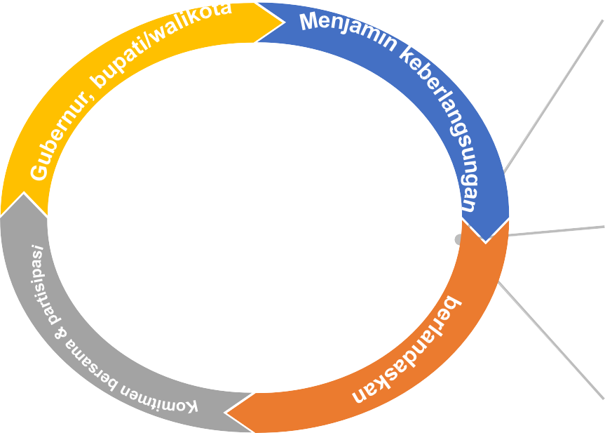

PERAN STRATEGIS KEMENDAGRI
UU 23/2014 tentang Pemerintahan Daerah
Pasal 373
Mendagri melakukan pembinaan dan pengawasan umum
penyelenggaraan pemda secara nasional
(1)
Pemerintah Pusat
melakukan pembinaan dan pengawasan
Pelayanan & pemberdayaan masyarkat
Pembangunan daerah
Demokrasi
Penegakan hukum dan
Pesatuan bangsa
terhadap penyelenggaraan Pemerintahan Daerah provinsi.
(2)
Gubernur sebagai wakil Pemerintah Pusat
melakukan
pembinaan dan pengawasan terhadap penyelenggaraan Pemerintahan Daerah kabupaten/kota.
Pembinaan dan pengawasan sebagaimana dimaksud pada
(3)
ayat (1) secara nasional
Pasal 374
dikoordinasikan oleh Menteri.
Penjabaran Visi, Misi, dan Program sesuai dgn agenda prioritas kerja Presiden dan Wakil Presiden.
Penjabaran Program
Operasional KEMENDAGRI
Koordinasi antar K/L secara terpadu
(1) Pembinaan terhadap penyelenggaraan Pemerintahan Daerah provinsi sebagaimana dimaksud dalam Pasal 373
ayat (1)
dilaksanakan oleh Menteri, menteri teknis, dan
kepala lembaga pemerintah nonkementerian.
(2) Menteri melakukan pembinaan yang bersifat umum meliputi:
POROS
Pemerintahan,
Sosial & Politik
a.
kelembagaan Daerah;
kepegawaian pada Perangkat Daerah; d.
e.
f.
g.
h.
i.
j.
pembagian Urusan PPeemmeerriinnttaahhaann;
Melaksanakan program secara efektif, efisien, bersih berwibawa dlm rangka memperkokoh NKRI
keuangan DDaaeerraahh;
pembangunan Daerah; pelayanan publik di Daerah; kerja sama Daerah;
SASARAN PEMERINTAHAN DAERAH YANG BERSIH, EFEKTIF, EFISIEN DAN DEMOKRATIS
Mengelola dan memecahkan
berbagai isu strategis
kebijakan Daerah;
kepala Daerah dan DPRD; dan
bentuk pembinaan lain sesuai dengan
peraturan perundang-undangan
ketentuan
8

Slide 9
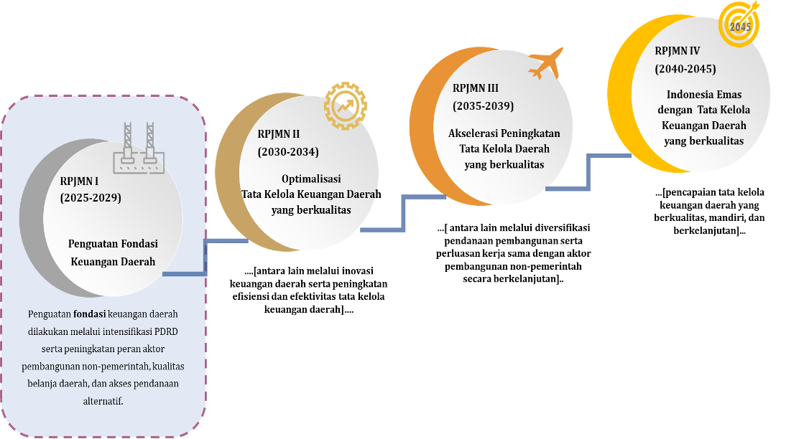

ARAH KEBIJAKAN KEUANGAN DAERAH DALAM RPJPN TAHUN 2025-2045
Penataan keuangan daerah diarahkan untuk mewujudkan pembangunan yang efektif dan efisien dengan:
  Intensifikasi pendapatan PDRD (pajak daerah dan retribusi daerah)
  Peningkatan peran aktor pembangunan (nonpemerintah) dalam kerja sama pendanaan dan investasi daerah
  Peningkatan kualitas belanja daerah yang difokuskan pada pemanfaatan Transfer ke Daerah dalam memenuhi:
  penyediaan pelayanan dasar;
  mendorong pertumbuhan ekonomi daerah yang berbasis sektor unggulan, serta;
  optimalisasi APBD sebagai stimulan untuk mendorong pemanfaatan sumber pembiayaan alternatif
Penguatan fondasi keuangan daerah melalui intensifikasi PDRD dan peningkatan kualitas belanja, akses pemanfaatan pendanaan alternatif, serta tata kelola dan
transparansi keuangan daerah.
Sumber: RPJPN 2025-2045 Lingkup Pembangunan Daerah
9

Slide 10
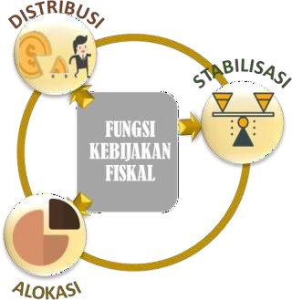





KEBIJAKAN FISKAL DALAM MENDUKUNG PEMBANGUNAN DAERAH BERKELANJUTAN
Kebijakan fiskal melalui 3 (tiga) fungsi strategis, yaitu: 1)
alokasi; 2) distribusi;
dan 3)stabilisasi, → memiliki peran sentral dalam pengelolaan ekonomi makro
yang kuat, sehat, dan inklusif terutama dalam mendukung pembangunan daerah berkelanjutan
Instrumen meningkatkan
efisiensi, efektivitas,
dan produktivitas
penggunaan dan alokasi
sumber daya antarbidang/program/kegiatan/sub kegiatan mendukung Pembangunan Daerah
ALOKASI
FUNGSI
Instrumen
memelihara dan
Instrumen mewujudkan
KEBIJAKAN
mengupayakan
keseimbangan
FISKAL
fundamental perekonomian.
pemerataan dan keadilan
Instrumen
meredam krisis,
antar kelompok penghasilan
menstabilkan fluktuasi perekonomian, dan menjaga
masyarakat dan antar wilayah.
stabilitas harga.
DISTRIBUSI
STABILISASI
10

Slide 11

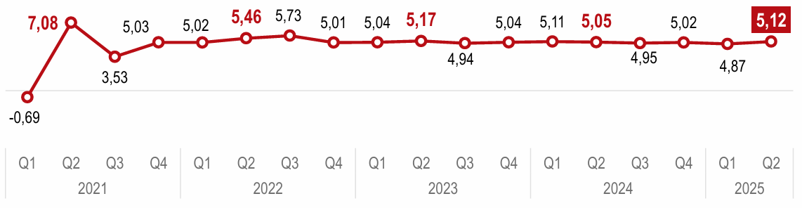
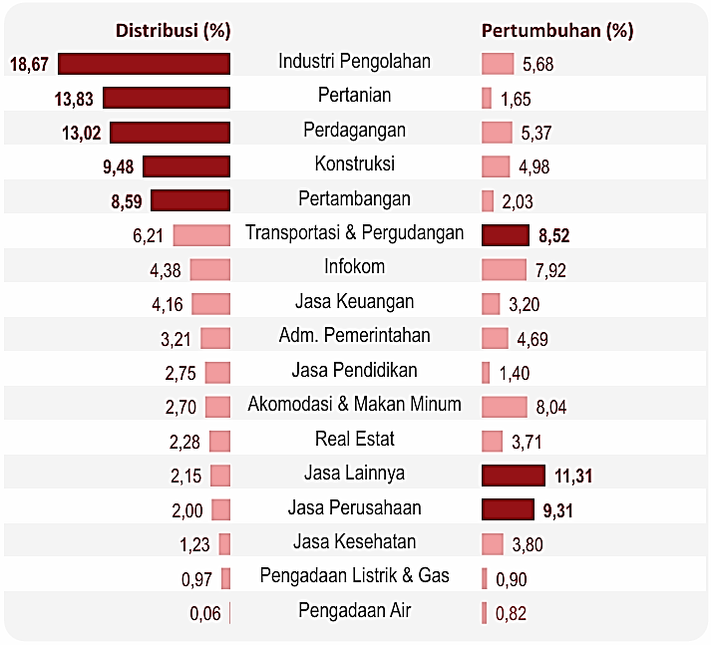
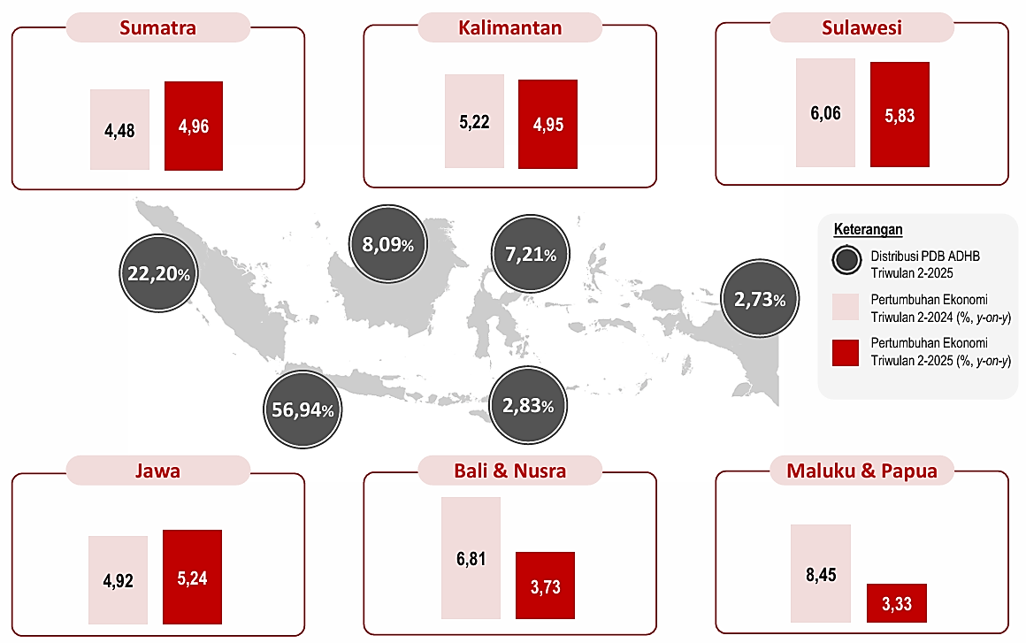
PERTUMBUHAN EKONOMI INDONESIA TRIWULAN II TAHUN 2025 (y-o-y)
Triwulan II 2025 (y-on-y): 5,12%
Pertumbuhan Ekonomi TW II 2025
Per Provinsi(y-on-y,%)
Distribusi dan Pertumbuhan PDB Menurut Lapangan Usaha
TW 2-2025(y-on-y)
5,12%
Q2
2025
Dibandingkan TW 2-2024, ekonomi Indonesia tumbuh positif sebesar 5,12% pada TW 2-2025 (y-on-y).
Kontribusi (Share) Pertumbuhan Ekonomi
Menurut Pulau TW II-2025
Indonesia 5,12%
Seluruh lapangan usaha tumbuh positif pada Triwulan 2-2025 (y-on-y)
Lima lapangan usaha dengan kontribusi terbesar terhadap ekonomi, yakni Industri Pengolahan, Pertanian, Perdagangan, Konstruksi, dan Pertambangan menunjukkan pertumbuhan positif.
Lapangan usaha dengan pertumbuhan tertinggi adalah:
Jasa Lainnya: didorong oleh peningkatan jumlah pengunjung tempat rekreasi, seiring adanya Hari Besar Keagamaan Nasional (HKBN), cuti bersama, libur sekolah, serta peningkatan jumlah perjalanan wisnus dan kunjungan wisman.
Jasa Perusahaan: didukung oleh peningkatan aktivitas Agen/Biro Perjalanan Wisata
Transportasi & Pergudangan: didukung oleh peningkatan jumlah penumpang angkutan rel dan laut, serta peningkatan jumlah barang yang diangkut pada seluruh moda transportasi.
Secara spasial, dua wilayah dengan pertumbuhan ekonomi tertinggi adalah Sulawesi dan Jawa. Pertumbuhan ekonomi di kedua wilayah tersebut ditopang oleh industri pengolahan.
Sumber: Rilis BPS 5 Agustus 2025, diolah 14 September 2025
11

Slide 12
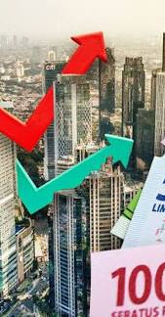
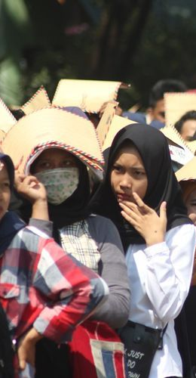
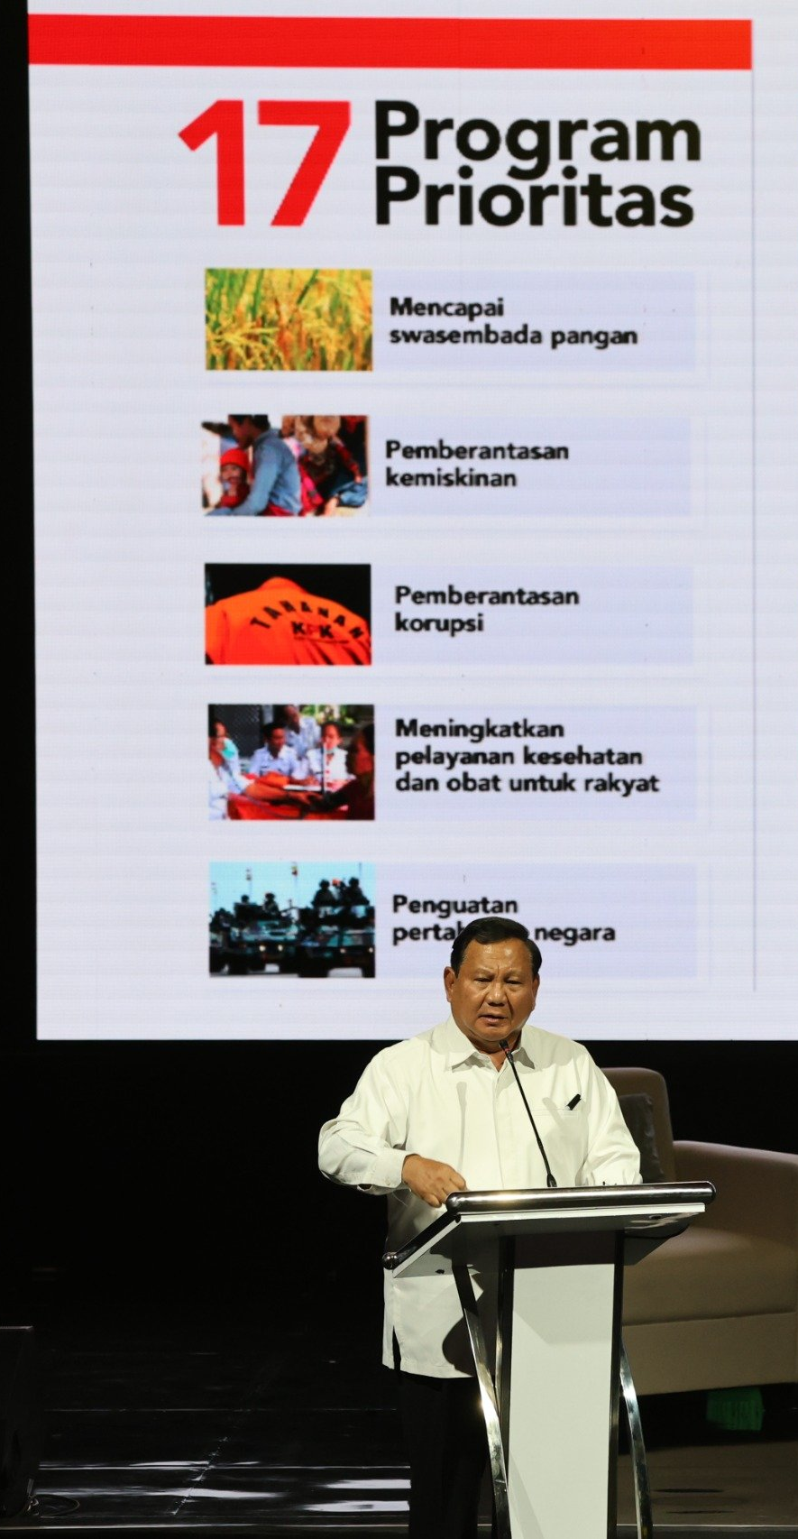
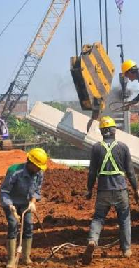
LANGKAH STRATEGIS
MENINGKATKAN PERTUMBUHAN EKONOMI
INOVASI SUMBER PENDAPATAN ASLI DAERAH YANG TIDAK MEMBERATKAN MASYARAKAT
PEMANFAATAN PROGRAM STRATEGIS NASIONAL (PSN) SEBAGAI PELUANG PERTUMBUHAN DAERAH
OPTIMALISASI BELANJA DAERAH MELALUI PERCEPATAN REALISASI APBD
MENDORONG PERAN SWASTA MELALUI KEMUDAHAN PERIZINAN
12

Slide 13

TRANSFER KE DAERAH
Pengelolaan Transfer Ke Daerah (TKD) untuk mengurangi ketimpangan dan mendorong perbaikan
kualitas belanja yang efisien, efektif, produktif melalui TKD yang berbasis kinerja
Transfer ke Daerah (TKD) adalah dana yang bersumber dari APBN dan merupakan bagian dari belanja negara yang dialokasikan dan disalurkan kepada daerah untuk dikelola oleh daerah dalam rangka mendanai penyelenggaraan urusan pemerintahan yang menjadi kewenangan daerah.
Rumusan Kebijakan TKD:
JENIS TKD
1
DANA BAGI HASIL (DBH)
1
INSENTIF FISKAL
mengacu pada rencana pembangunan jangka menengah nasional dan peraturan perundang-undangan terkait;
2
DANA ALOKASI UMUM (DAU)
Pemerintah dapat memberikan insentif fiskal kepada Daerah atas pencapaian kinerja berdasarkan kriteria tertentu.
3
DANA ALOKASI KHUSUS (DAK)
2
selaras dengan rencana kerja Pemerintah Pusat; dan
4
DANA OTONOMI KHUSUS
5
DANA KEISTIMEWAAN
3
dituangkan dalam nota keuangan dan rancangan APBN tahun anggaran berikutnya.
6
DANA DESA

Slide 14
DANA BAGI HASIL
PENGERTIAN
adalah bagian dari TKD yang dialokasikan berdasarkan persentase atas pendapatan tertentu dalam APBN dan kinerja tertentu, yang dibagikan kepada Daerah penghasil, dengan tujuan untuk mengurangi ketimpangan fiskal antara Pemerintah dan Daerah, serta kepada Daerah lain nonpenghasil dalam rangka menanggulangi eksternalitas negatif dan/atau meningkatkan pemerataan dalam satu wilayah.
√
Memperhatikan kinerja dukungan penerimaan negara dan pemulihan ekonomi;
JENIS DBH
√
Penggunaan sesuai prioritas daerah dan diarahkan sebagiannya (misalnya: JKN, reboisasi, CHT, dsb);
PAJAK
SDA
PENGELOLAAN
PBB
KEHUTANAN
√
Pengalokasian berdasarkan realisasi T-1;
PPh
MINERBA
√
Dialokasikan kepada:
daerah penghasil;
daerah pengolah, dan
Daerah non penghasil yang berbatasan langsung dengan daerah penghasil;
MIGAS
CHT
PANAS BUMI
PERIKANAN
DBH LAINNYA
PERKEBUNAN SAWIT

Slide 15
DBH PAJAK
3%
DBH CHT
20%
DBH Pajak Penghasilan (PPh)
DBH PPh ditetapkan sebesar 20%, yang dibagikan:
7,5% kepada provinsi yang bersangkutan ;
8,9% kepada kabupaten/ kota penghasil atau kabupaten/kota tempat wajib pajak terdaftar; dan
3,6% kabupaten/kota lainnya dalam provinsi yang bersangkutan.
100%
ditetapkan sebesar 3% (tiga persen) dari penerimaan cukai hasil tembakau dalam negeri.
DBH PBB
ditetapkan sebesar 100% (seratus persen) untuk Daerah, termasuk untuk biaya operasional pemungutan.
dibagikan:
0,8% provinsi yang bersangkutan;
1,2% kabupaten/ kota penghasil atau kabupaten/kota tempat wajib pajak terdaftar; dan
1% kabupaten/kota lainnya dalam provinsi yang bersangkutan.
dibagikan:
16,2% kepada provinsi yang bersangkutan;
73,8% kepada kabupaten/ kota penghasil atau kabupaten/kota tempat wajib pajak terdaftar; dan
10% kepada kabupaten/kota lainnya dalam provinsi yang bersangkutan.
Pasal 114 ayat (2) UU 1/2022
Penggunaan DBH CHT
peningkatan kualitas bahan baku;
pembinaan industri;
pembinaan lingkungan sosial;
sosialisasi ketentuan di bidang cukai;
pemberantasan barang kena cukai ilegal; dan/atau
kegiatan lainnya.
Pasal 112 ayat (2) UU 1/2022
Kabupaten/ kota penghasil adalah kabupaten/kota tempat wajib pajak terdaftar.
Pasal 113 ayat (2) UU 1/2022

Slide 16



KEBIJAKAN DANA ALOKASI UMUM
Perbandingan Pengaturan
Kementerian Dalam Negeri
Republik Indonesia
Ukuran kebutuhan lebih presisi dengan hitung unit cost per layanan
Penggunaan DAU berdasar kinerja daerah, agar lebih terarah dan mengapresiasi kinerja
UU HKPD
UU 33/2004
Pagu DAU (Pasal 120)
  Disesuaikan dengan kebutuhan pendanaan penyelenggaraan pemerintahan daerah dalam memenuhi SPM layanan dasar publik daerah (i.e: Pendidikan, Kesehatan, Infrastruktur), dengan tetap mempertimbangkan kemampuan keuangan negara
Pagu DAU (Pasal 27)
  Ditetapkan 26% dari PDN Netto
Formula alokasi (Pasal 27 dan 28)
DAU = Alokasi Dasar + Celah Fiskal (KbF-KpF)
Alokasi Dasar = Jumlah Gaji PNSD
Kebutuhan Fiskal (KbF) = Jumlah Penduduk, Luas
Wilayah, IPM, IKK dan PDRB
Kapasitas Fiskal (KpF) = Realisasi PAD + Realisasi DBH
Formula Alokasi (Pasal 121 – 122)
DAU = Celah Fiskal (KbF - Potensi Pendapatan Daerah)
KbF = Unit cost per layanan x target layanan x faktor
penyesuaian
Potensi Pendapatan = Potensi PAD + Realisasi DBH
Penggunaan
Block Grant (tidak ditentukan penggunaannya)
o Faktor penyesuaian memperhitungkan karakteristik wilayah
seperti daerah kepulauan, pariwisata, pertanian dan perikanan yang mendukung ketahanan pangan
Penggunaan (Pasal 126)
  Penggunaan DAU disesuaikan dengan kinerja daerah dalam pencapaian SPM
  Earmarking sebagian untuk pendanaan kelurahan
16

Slide 17
Perhitungan DAU
DAU = Celah Fiskal (CF)
kebutuhan pendanaan daerah dihitung berdasarkan perkiraan satuan biaya dikalikan dengan jumlah unit target layanan untuk tiap urusan dan dikalikan dengan faktor penyesuaian serta mempertimbangkan kebutuhan dasar penyelenggaraan pemerintahan.
Celah Fiskal (CF)
=
Kebutuhan Fiskal
Potensi Pendapatan Daerah
-
[∑ (UC i × target layanan i) × faktor penyesuaian] + kebutuhan dasar penyelenggaraan pemerintahan
-
α₁ Potensi PAD + α₂ alokasi DBH + α₃ alokasi DAK Nonfisik
Satuan Biaya (UC)
Bidang | Target Layanan
Pendidikan | Jumlah siswa sesuai kewenangan Prov. dan Kab./Kota
Kesehatan | Jumlah Penduduk
Pekerjaan Umum | Panjang jalan sesuai kewenangan Prov. dan Kab./Kota
Layanan Umum | Jumlah Penduduk
Faktor Penyesuaian
Kebutuhan Dasar Penyelenggaran Pemerintahan
Rerata 3 tahun Belanja Daerah sektor tertentu dibagi dengan rerata 3 tahun target layanan per masing-masing kelompok
luas wilayah;
variabel karakteristik wilayah (daerah kepulauan, pariwisata, konservasi hutan, pertanian, perikanan);
Indeks kemahalan konstruksi;
kepadatan penduduk; dan
indikator lainnya dengan bobot tertentu.
X
X
+
Paling sedikit memperhatikan Jumlah gaji ASN Daerah

Slide 18
2

Slide 19

DATA DASAR DAU TA 2025
Realisasi Belanja per Urusan
2021 sd. 2023*
Kemenkeu
Kebutuhan
Fiskal
Jumlah Siswa
2021 sd. 2023*
Kemendikbud
Jumlah Penduduk
2022 sd. 2024
Kemendagri
Panjang Jalan
2021 sd. 2023*
Kemen PUPR
Kebutuhan
Dasar
Pemerintahan
Belanja Pegawai
2024
Kemenkeu
Formasi Calon ASND
2024
KemenPANRB
Luas Laut
2023*
BIG
IKK
2024
BPS
Faktor
Penyesuaian
Densitas
2024
Kemendagri
Indeks Daerah Ketahanan Pangan
2024
Kementan & Kemen KP
Indeks Daerah Tutupan Hutan
2023*
Kemen LHK
Indeks Daerah Pariwisata
2024
Kemenparekraf
Potensi
Pendapatan
Potensi PAD
2024
Kemenkeu
DBH
2024
Kemenkeu
DAK Nonfisik
2024
Kemenkeu

Slide 20



Penggunaan DAU
Alokasi
DAU
Bagian DAU Tidak Ditentukan Penggunaannya.
Bagian DAU Ditentukan Penggunaannya.
Disesuaikan dengan program/kegiatan yang ditetapkan oleh Pemerintah
Diserahkan sesuai kewenangan dan prioritas Daerah.
1. BIDANG PENDIDIKAN
digunakan untuk kegiatan fisik dan/atau nonfisik dalam rangka peningkatan kualitas layanan dasar bidang pendidikan.
2. BIDANG KESEHATAN
digunakan untuk kegiatan fisik dan/atau nonfisik dalam rangka peningkatan kualitas layanan dasar bidang kesehatan.
3. BIDANG PEKERJAAN
UMUM
digunakan untuk kegiatan fisik dan/atau nonfisik dalam rangka peningkatan kualitas layanan dasar bidang Pekerjaan Umum.
4. KELURAHAN
Dukungan pendanaan kelurahan digunakan untuk memberi dukungan pendanaan kepada Kepala Daerah kabupaten/kota dalam memenuhi penganggaran bagi kelurahan, sesuai juknis dari Kemendagri.
5. PPPK
Dukungan penggajian formasi PPPK digunakan untuk pembayaran gaji pokok dan tunjangan melekat formasi PPPK.

Slide 21
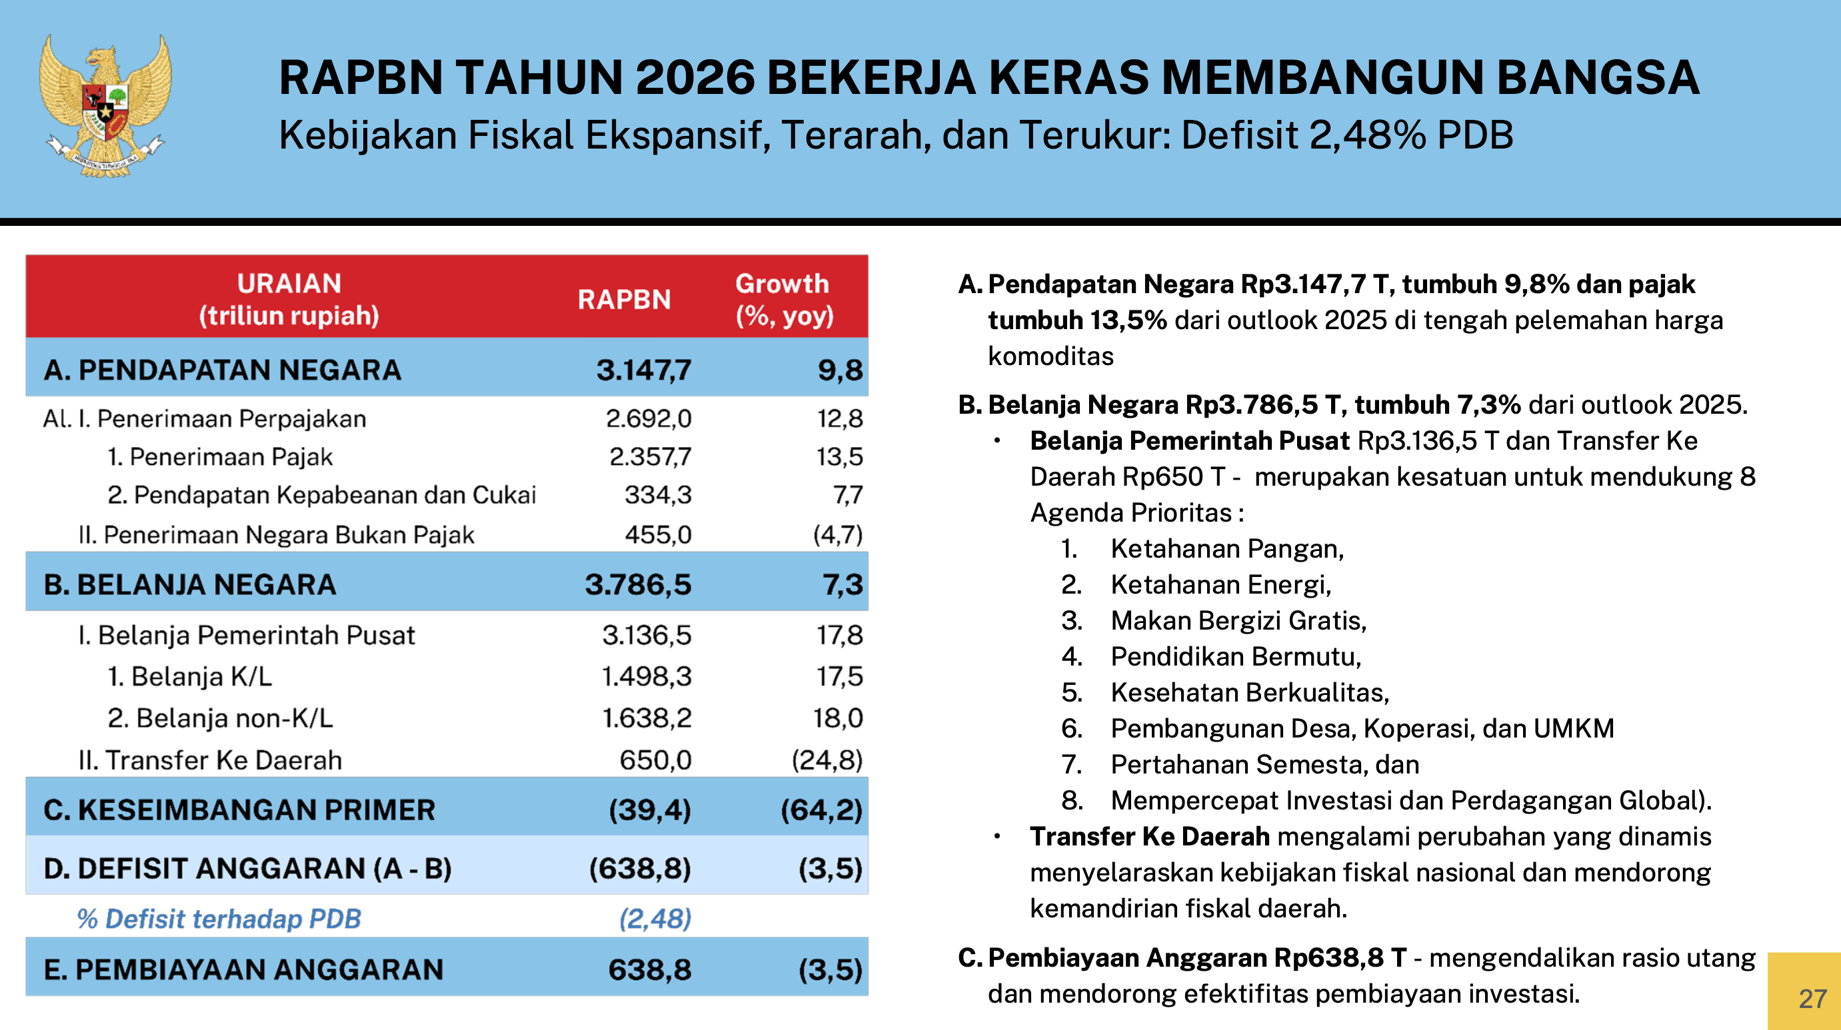


RAPBN TAHUN 2026 BEKERJA KERAS MEMBANGUN BANGSA
Kebijakan Fiskal Ekspansif, Terarah dan Terukur: Desifit 2,48% PDB
21
Sumber: Kementerian Keuangan
21

Slide 22
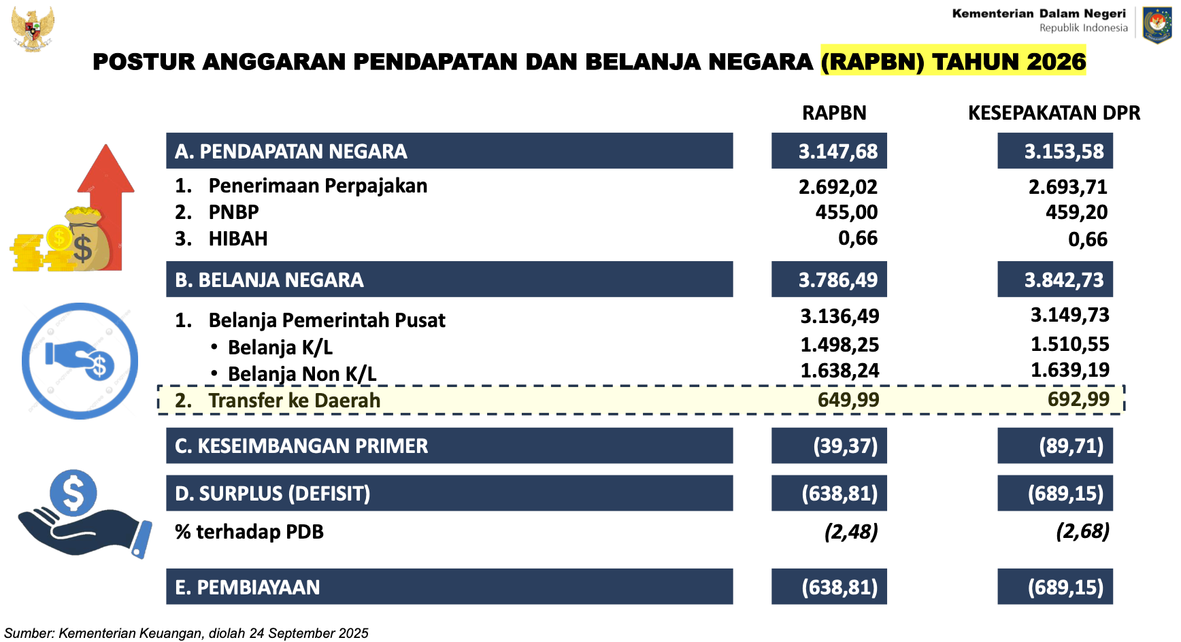
22

Slide 23
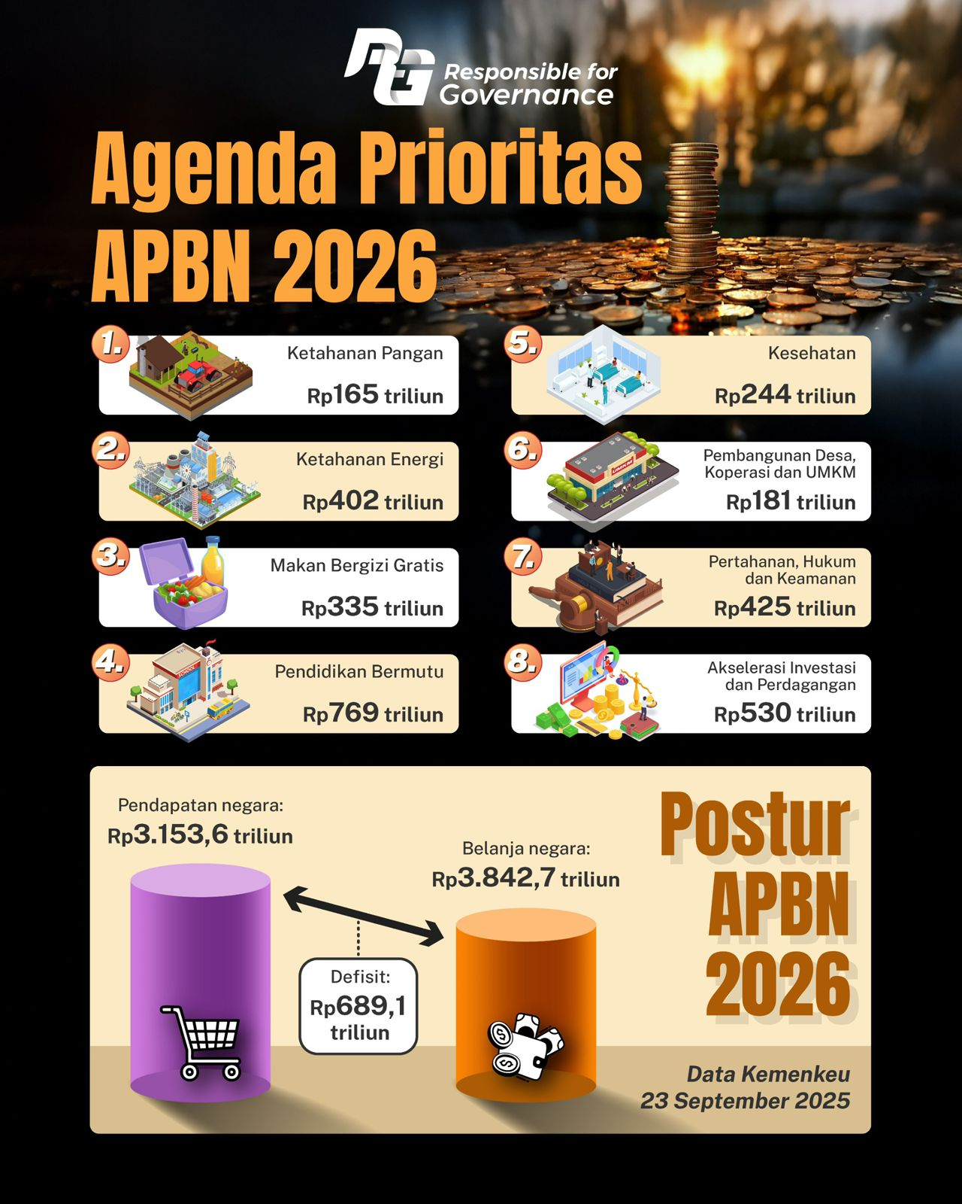



Defisit (2,68%)
terhadap PDB
TKD | ALOKASI
TA 2025 (sebelum efisiensi) | Rp919,9 triliun
TA 2025 (setelah efisiensi) | Rp869,31 triliun
TA 2026 | Rp693 triliun
Penambahan Rp43 triliun – semula Rp650 triliun
23
23

Slide 24
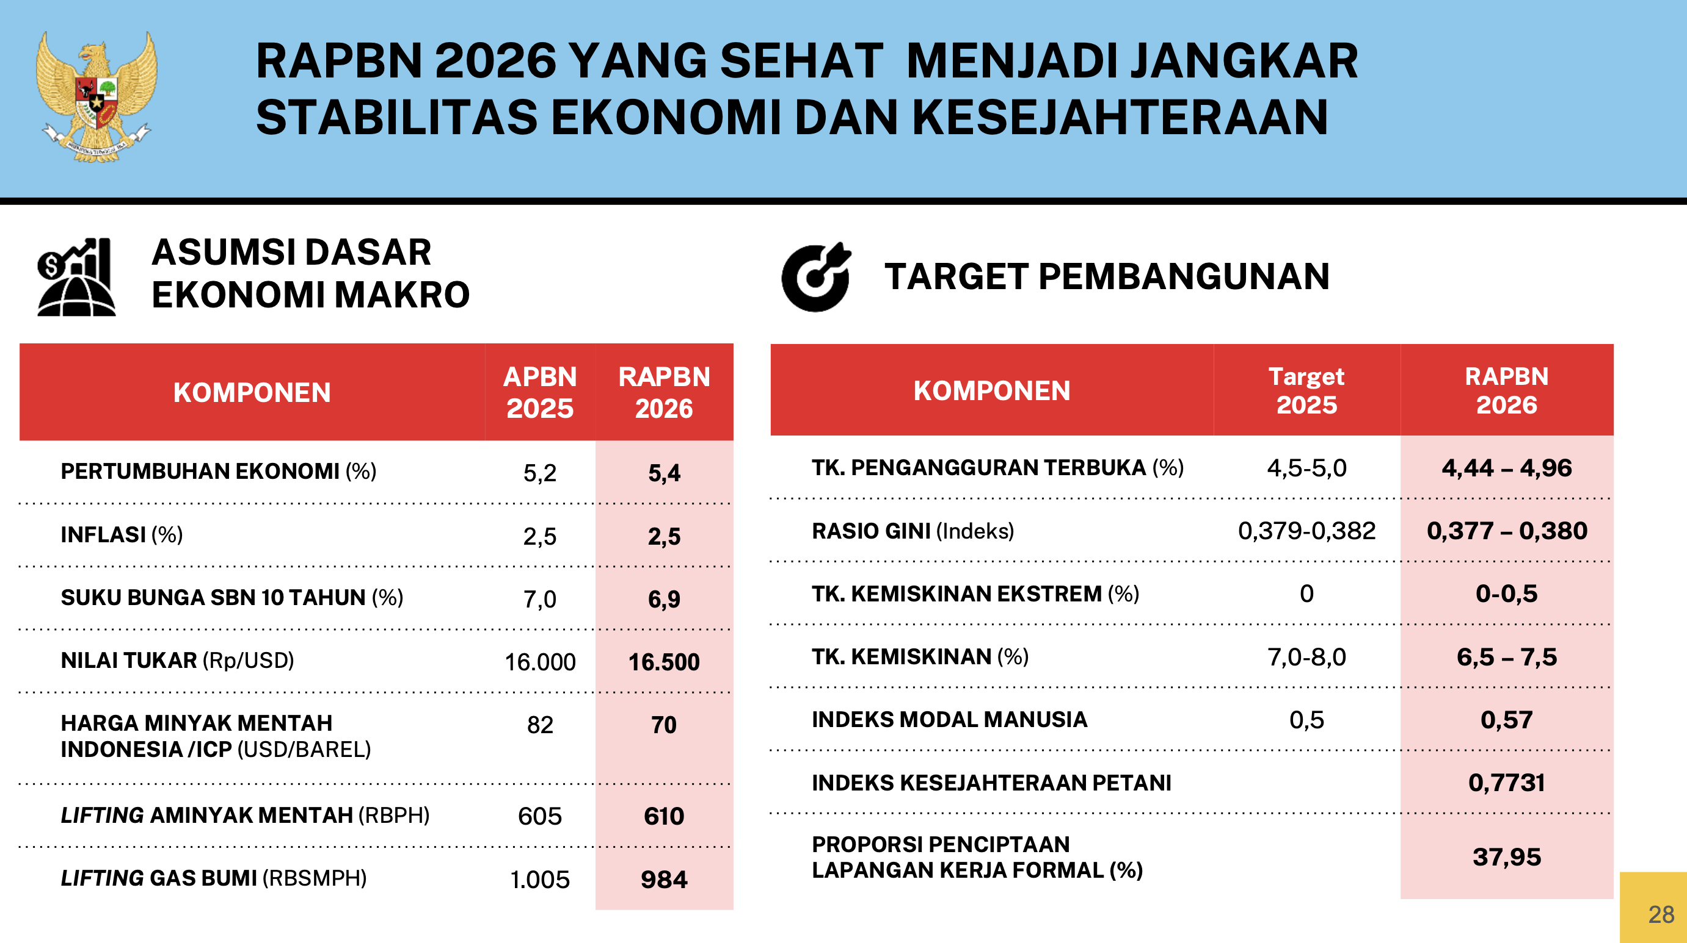
RAPBN TAHUN 2026
Menjadi Jangkar Stabilitas Ekonomi dan Kesejahteraan
24
Sumber: Kementerian Keuangan
24

Slide 25
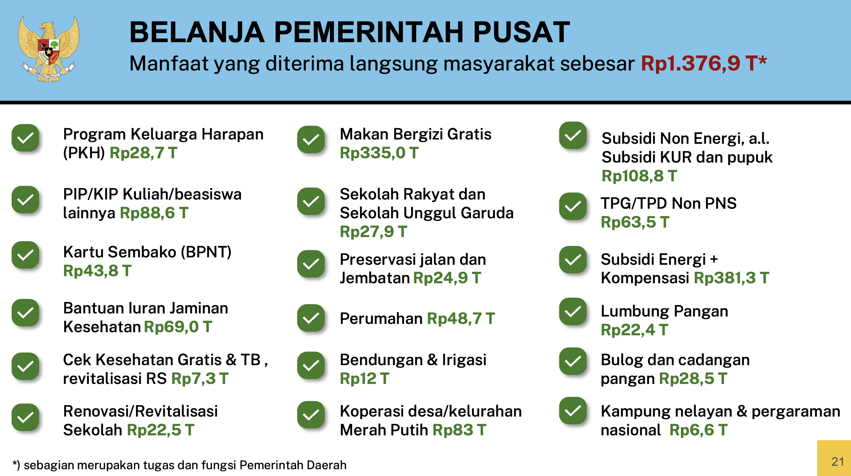
BELANJA PEMERINTAH PUSAT (K/L) TA 2026
Manfaat yang diterima langsung masyarakat Rp1.376,9 T
25
Sumber: Kementerian Keuangan

Slide 26
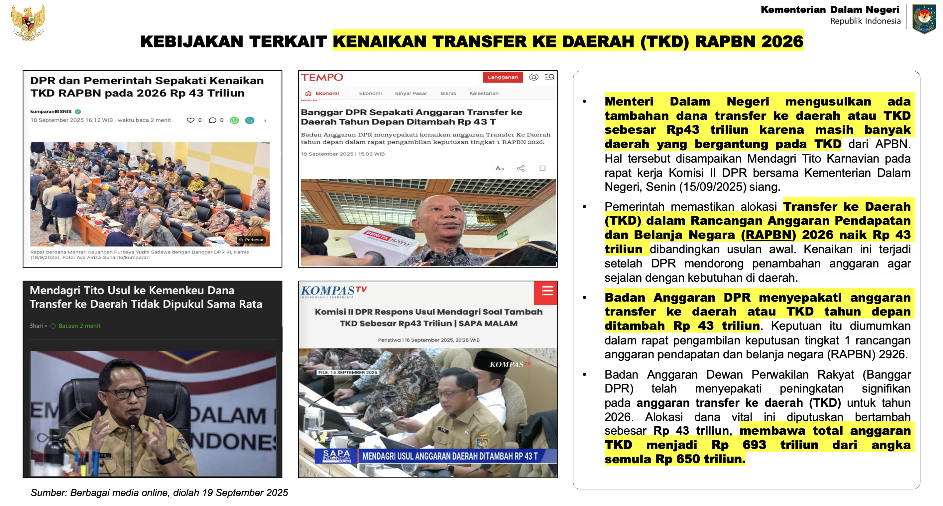
26

Slide 27
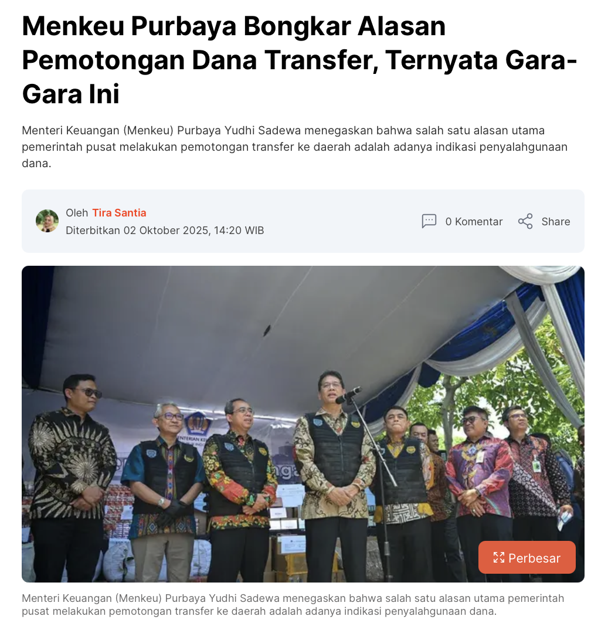
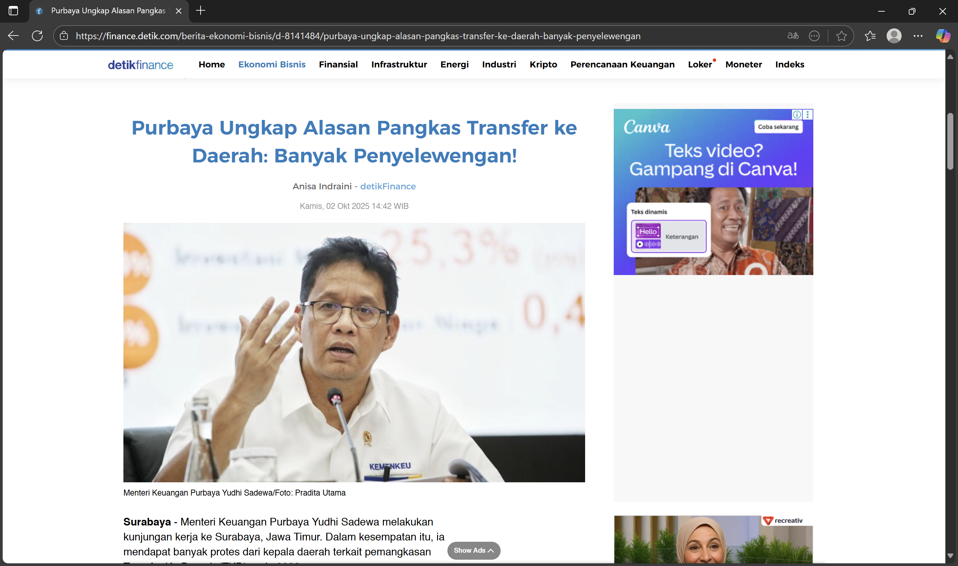
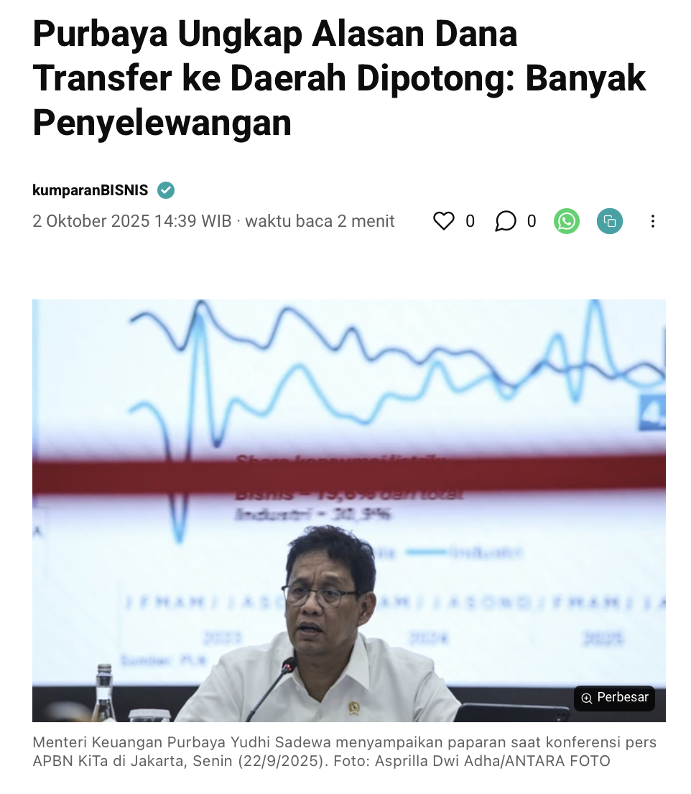
Sumber: Berbagai media online, diolah 3 Oktober 2025
Alasan pemotongan TKD karena banyak penyelewengan atau ketidaksesuaian belanja di daerah. Hal itu yang membuat pemerintah pusat ingin penggunaan anggaran di daerah dioptimalkan agar lebih efektif dan bersih.
Meski anggaran TKD turun, program pemerintah pusat yang manfaatnya dirasakan daerah naik signifikan.
Dalam Anggaran Pendapatan dan Belanja Negara (APBN) 2026, TKD sudah ditambah dari sebelumnya Rp 650 triliun menjadi Rp 693 triliun, meski lebih rendah dari alokasi 2025 yang mencapai Rp 919,9 triliun.
Pemerintah Pusat akan melihat serapan belanja daerah di kuartal I-II 2026. Jika serapan dan ekonomi berjalan baik, tidak menutup kemungkinan anggaran TKD akan ditambah.
Catatan: Kuartal=Triwula=Trimester
27

Slide 28
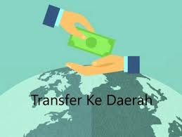
ALOKASI TRANSFER KE DAERAH & DANA DESA
PROV/KAB/KOTA SE-INDONESIA
TA 2025-2026
(triliun rupiah)

Slide 29


KEMENTERIAN DALAM NEGERI
REPUBLIK INDONESIA
PENYUSUNAN APBD TA 2026
Sinkronisasi dan konsistensi arah kebijakan fiskal daerah
Perencanaan dan Penganggaran yang Selaras dengan Arah Kebijakan Nasional
Sinkronisasi dengan arah kebijakan fiskal nasional dan menyesuaikan adanya pengalihan Transfer Ke Daerah, sehingga pemerintah daerah ke depan dituntut untuk benar-benar lebih selektif dan melakukan efisiensi terhadap belanja daerah yang diprioritaskan untuk kesejahteraan masyarakat dan peningkatan pertumbuhan ekonomi.
Memastikan efektivitas pelaksanaan program pembangunan, perencanaan daerah seperti RKPD, Renstra OPD, dan RPJMD harus mengintegrasikan kebijakan nasional, termasuk: RPJMN dan RKP melalui transformasi ekonomi hijau dan biru. yang secara eksplisit mendorong daerah mengarahkan program prioritas pada sektor unggulan yang berkelanjutan
Belanja Kebutuhan Minimum dan Layanan Publik
Kreatif dan Inovatif dalam Mencari Sumber Pembiayaan Lain
Mengalokasikan belanja daerah yang lebih diprioritaskan guna memenuhi belanja kebutuhan minimum, antara lain gaji dan tunjangan melekat ASN, operasional kantor serta pelayanan dasar (operasional sekolah, kesehatan, trantibumlinmas, sosial) dan belanja prioritas lainnya guna mendukung pelayanan publik di daerah.
Mendorong pemerintah daerah untuk lebih kreatif dan inovatif dalam mencari sumber pembiayaan untuk Pembangunan Daerah antara lain melalui skema KPBU, pemanfaatan Barang Milik Daerah dan mendorong BUMD untuk memberikan kontribusi terhadap peningkatan PAD.
29
29

Slide 30
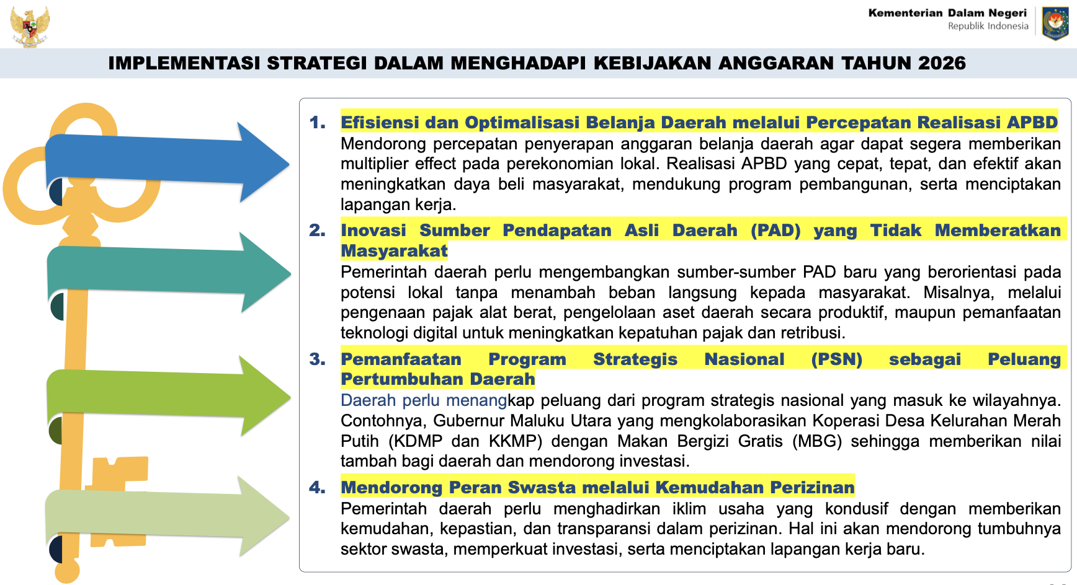
30

Slide 31
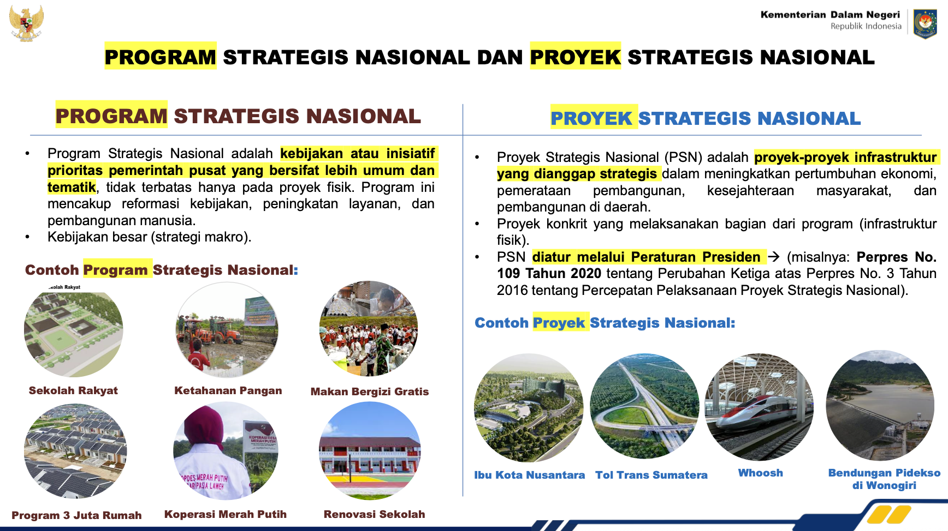
31

Slide 32
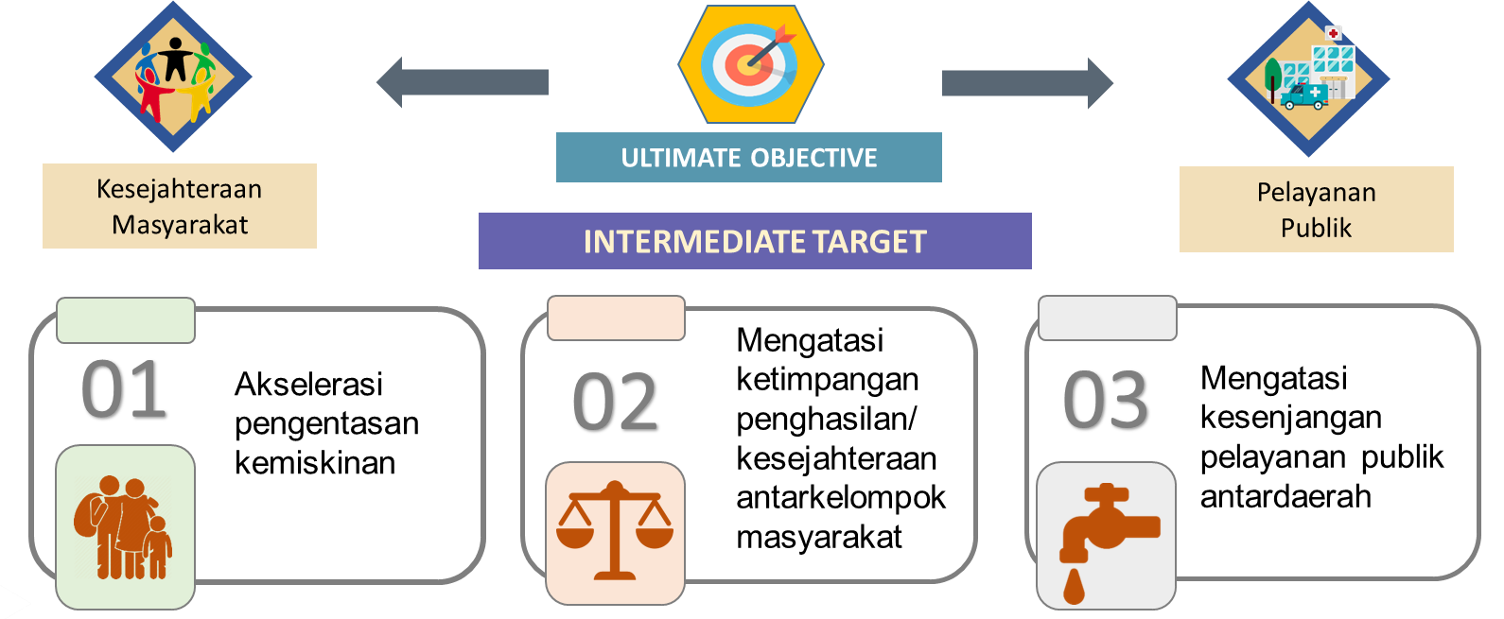
PENGELOLAAN BELANJA DAERAH DALAM APBD SECARA BERKUALITAS
UNTUK MENDUKUNG PELAYANAN PUBLIK
32

Slide 33
TANTANGAN DALAM KEBIJAKAN FISKAL DAERAH
Adanya ketergantungan fiskal daerah, yang diakibatkan antara lain:
Kenaikan/penurunan DAU dipersepsikan sebagai kenaikan/penurunan tanggung jawab yang dibebankan pemerintah pusat kepada pemerintah daerah
Belum Optimalnya peran BUMD dalam meningkatkan pendapatan asli daerah
1
3
Tingginya derajat sentralisasi dalam bidang perpajakan
Daya saing daerah dalam peningkatan pendapatan daerah
2
4
33

Slide 34
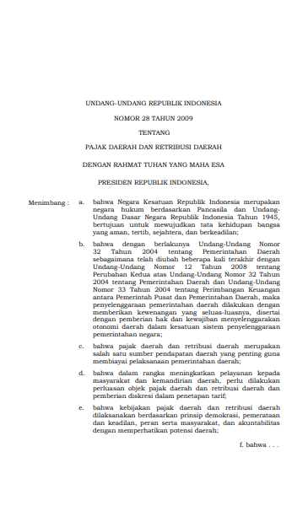
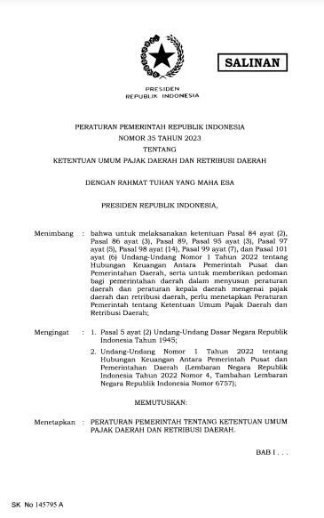
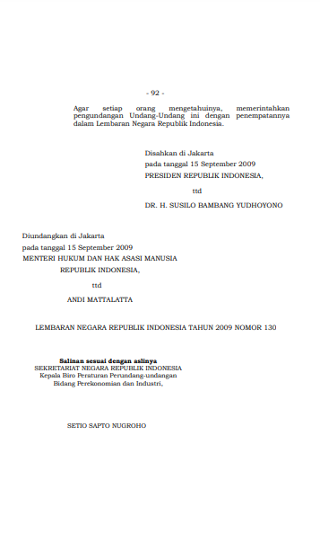
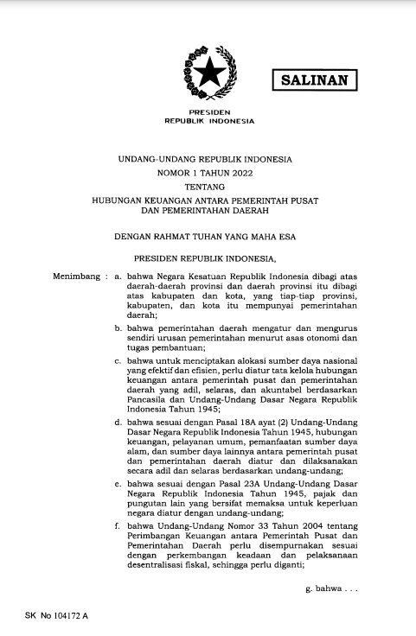
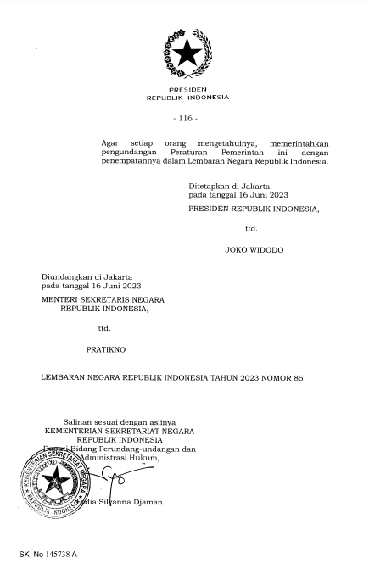
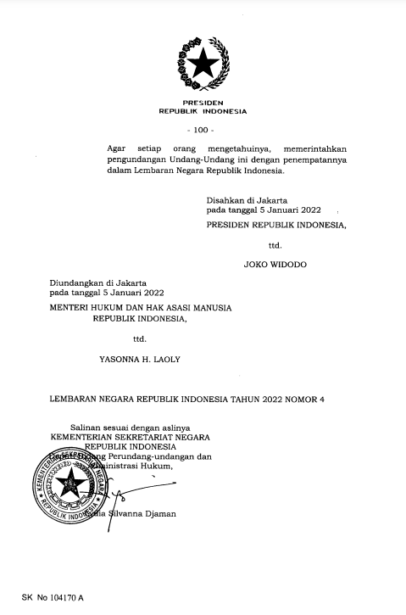
DASAR HUKUM PAJAK DAERAH DAN RETRIBUSI DAERAH
Dicabut
Dimuat dalam
Peraturan Pelaksanaan
UU No. 28 Tahun 2009
Tentang Pajak Daerah dan
Retribusi Daerah
(Ditetapkan tanggal 15 September 2009)
UU No. 1 Tahun 2022
Tentang Hubungan Keuangan antara Pemerintah Pusat dan
Pemerintahan Daerah
(Ditetapkan tanggal 05 Januari 2022)
PP No. 35 Tahun 2023
Ketentuan Umum Pajak Daerah dan Retribusi Daerah
(Ditetapkan tanggal 16 Juni 2023)
“Sebagai Dasar Hukum Pemda dalam Pengelolaan Pajak Daerah dan Retribusi Daerah”
34

Slide 35

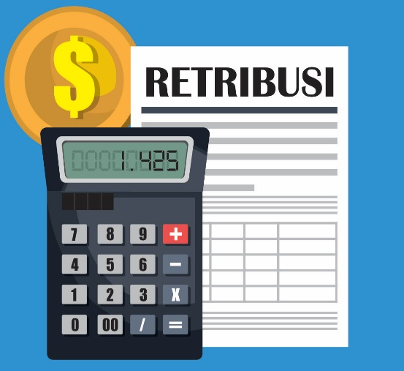
PAJAK DAERAH DAN RETRIBUSI DAERAH
Definisi
Pajak Daerah adalah kontribusi wajib kepada Daerah yang terutang oleh orang pribadi atau badan yang bersifat memaksa berdasarkan Undang-Undang, dengan tidak mendapatkan imbalan secara langsung dan digunakan untuk keperluan Daerah bagi sebesar-besarnya kemakmuran rakyat.
Retribusi Daerah adalah pungutan Daerah sebagai pembayaran atas jasa atau pemberian izin tertentu yang khusus disediakan dan/atau diberikan oleh Pemerintah Daerah untuk kepentingan orang pribadi atau badan.
35

Slide 36
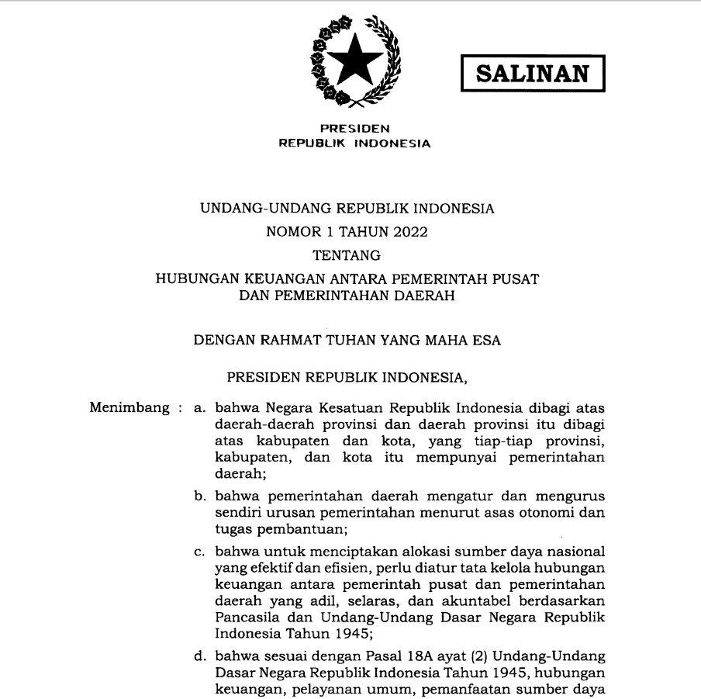
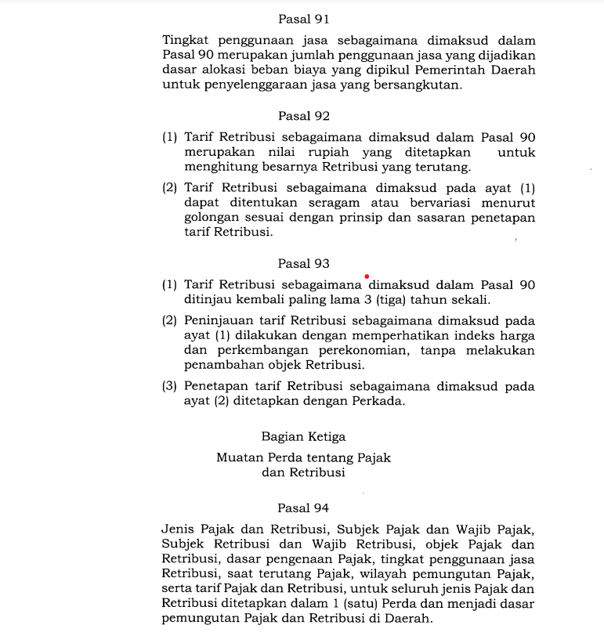
Pajak
Jenis
Subyek
Retribusi
Jenis
Subyek
Wajib
Obyek
Dasar Pengenaan
Saat Terutang
Wilayah Pemungutan
Tarif
Wajib
Obyek
Tingkat Penggunaan Jasa
Tarif
untuk seluruh jenis Pajak dan Retribusi ditetapkan dalam 1 (satu) Perda dan menjadi dasar pemungutan Pajak dan Retribusi di Daerah (Pasal 94 UU 1/2022).
36

Slide 37

STRUKTUR RETRIBUSI DALAM UU 1/2022 tentang HKPd
Retribusi Jasa Umum
(5 jenis pelayanan)
Retribusi Jasa Usaha
(10 jenis pelayanan)
Retribusi Perizinan Tertentu
(3 jenis pelayanan izin)
Rasionalisasi jenis retribusi daerah ditujukan untuk peningkatan kualitas pelayanan yang diberikan kepada masyarakat dan menciptakan ekosistem iklim usaha yang kondusif.
Retribusi Daerah bersifat closed list yaitu tidak dapat dilakukan penambahan oleh Pemerintah Daerah diluar yang telah diatur dalam UU No. 1 Tahun 2022.
Namun, penambahan jenis retribusi dimungkinkan, apabila ditetapkan dalam Peraturan Pemerintah sesuai amanat Pasal 88 ayat (8) UU No. 1 Tahun 2022.
Sebagai contoh Retribusi Sawit.
pelayanan kesehatan
pelayanan kebersihan
pelayanan parkir di tepi jalan umum
pelayanan pasar
pengendalian lalu lintas
Biaya Cetak KTP dan Akta Catatan Sipil
Pelayanan Pemakaman
Pelayanan Pengujian Kendaraan Bermotor
Pemeriksaan Alat Pemadam Kebakaran
Biaya Cetak Peta
Penyediaan /Penyedotan Kakus
Pengolahan Limbah Cair
Pelayanan Tera/Tera Ulang
Pelayanan Pendidikan
Pengendalian Menara Telekomunikasi
Pemakaian
Kekayaan Daerah
Pasar
Grosir/Pertokoan
Tempat Pelelangan
Tempat Khusus Parkir
Penginapan/Villa
Rumah Potong Hewan
Pelayanan Kepelabuhanan
Tempat Rekreasi dan Olahraga
Penyeberangan di Air
Penjualan Produksi Usaha Daerah
Terminal
PBG (Persetujuan Bangunan Gedung)
PTKA (Perpanjangan IMTA)
PPR (Pengelolaan Pertambangan Rakyat)
Izin Tempat Penjualan Minuman Beralkohol
Izin Trayek
Izin Usaha Perikanan
CATATAN:
: Jenis retribusi tsb dihapus, karena menghambat iklim usaha/investasi, dan menimbulkan
ekonomi biaya tinggi (high cost economic) serta agar UMKM dapat tumbuh.
37

Slide 38

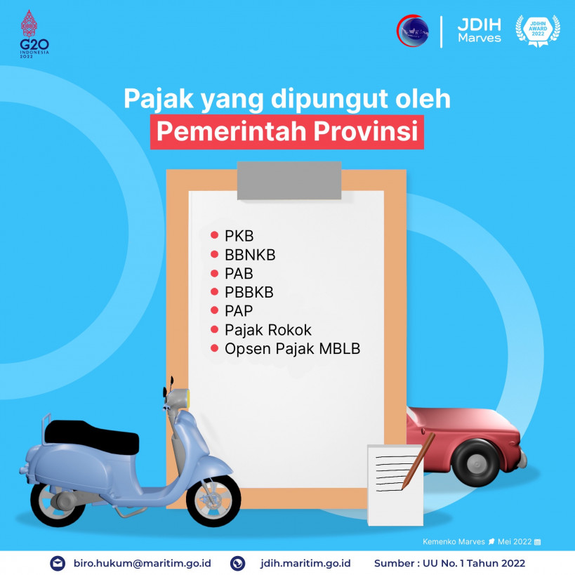
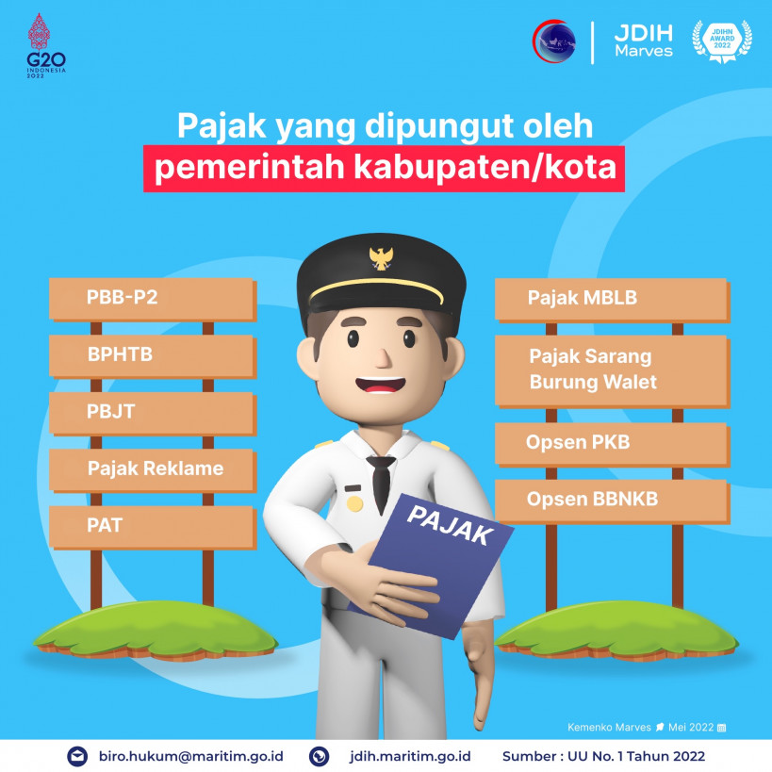
Pajak Daerah
Pajak Daerah adalah kontribusi wajib kepada Daerah yang terutang oleh orang pribadi atau badan yang bersifat memaksa berdasarkan Undang-Undang, dengan tidak mendapatkan imbalan secara langsung dan digunakan untuk keperluan Daerah bagi sebesar-besarnya kemakmuran rakyat.
Pajak yang di Pungut Oleh Pemerintah Provinsi
Pajak yang di Pungut Oleh Pemerintah Kabupaten/Kota
38

Slide 39


Retribusi Daerah
Retribusi Daerah adalah pungutan Daerah sebagai pembayaran atas jasa atau pemberian izin tertentu yang khusus disediakan dan/atau diberikan oleh Pemerintah Daerah untuk kepentingan orang pribadi atau badan.
Retribusi Jasa Usaha
penyediaan tempat kegiatan usaha berupa pasar grosir, pertokoan, dan tempat kegiatan usaha lainnya;
penyediaan tempat pelelangan ikan, ternak, hasil bumi, dan hasil hutan termasuk fasilitas lainnya dalam lingkungan tempat pelelangan;
penyediaan tempat khusus parkir di luar badan jalan;
penyediaan tempat penginapan atau pesanggrahan atau vila;
pelayanan rumah pemotongan hewan ternak;
pelayanan jasa kepelabuhanan;
pelayanan tempat rekreasi, pariwisata, dan olahraga;
Pelayanan penyeberangan orang atau barang dengan menggunakan kendaraan di air;
penjualan hasil produksi usaha pemerintah daerah; dan
Pemanfaatan aset daerah yang tidak mengganggu penyelenggaraan tugas dan fungsi perangkat daerah dan/atau optimalisasi aset daerah dengan tidak mengubah status kepemilikan sesuai dengan ketentuan peraturan perundang-undangan.
Retribusi Jasa Umum
pelayanan kesehatan;
pelayanan kebersihan;
pelayanan parkir di tepi jalan umum;
pelayanan pasar;
pengendalian lalu lintas.
Retribusi Perizinan Tertentu
(1) persetujuan bangunan gedung;
(2) penggunaan tenaga kerja asing;
(3) pengelolaan pertambangan rakyat
39

Slide 40








KEMENTERIAN DALAM NEGERI
REPUBLIK INDONESIA
KONDISI KAPASITAS FISKAL DAERAH
REKAPITULASI KAPASITAS FISKAL
PROVINSI/KABUPATEN/KOTA TA 2025
KAPASITAS FISKAL | PROVINSI | KABUPATEN | KOTA | JUMLAH DAERAH
KUAT | 11 | 4 | 11 | 26 (4,76%)
SEDANG | 12 | 4 | 12 | 27 (4,94%)
LEMAH | 15 | 407 | 70 | 493 (90,29%)
TOTAL | 38 | 415 | 93 | 546
40
kemendagri.go.id
Kemendagri_RI
Kemendagri
Kemendagri
Sumber data : 546 Daerah, SIPD, Ditjen Bina Keuangan Daerah, 2025.

Slide 41



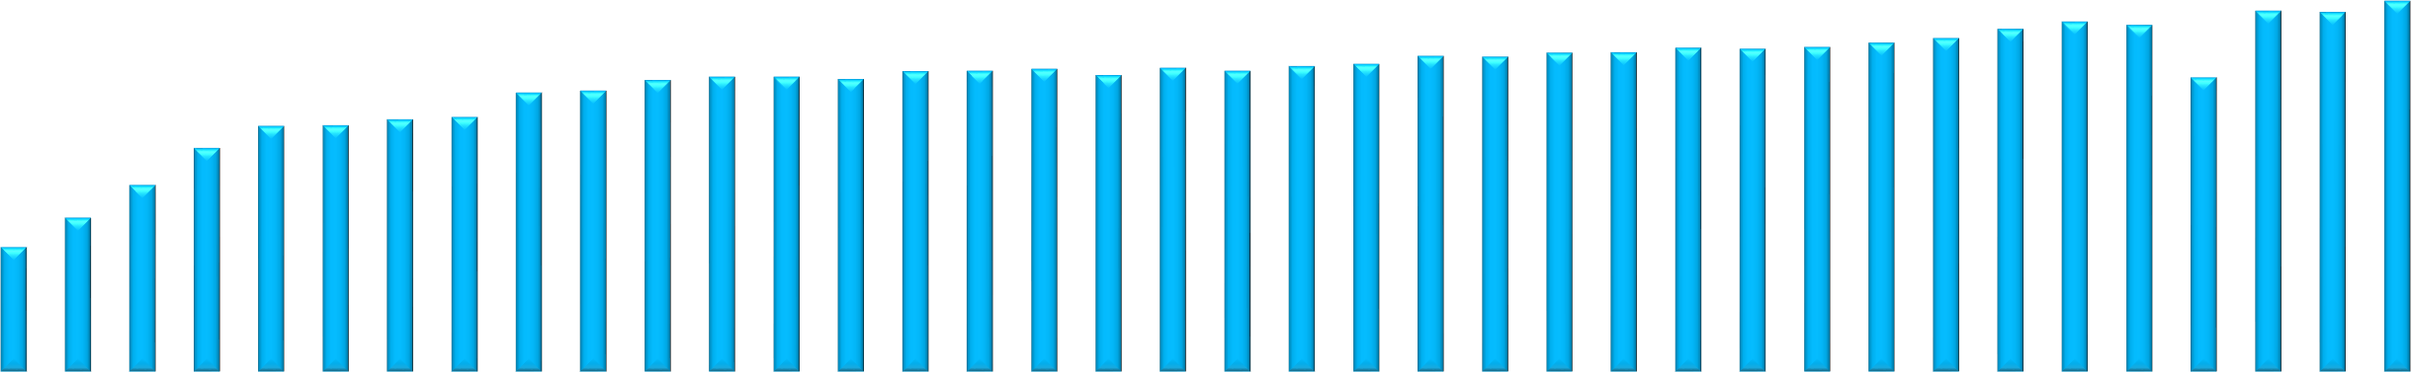







KAPASITAS KEUANGAN FISKAL
KEMENTERIAN DALAM NEGERI
REPUBLIK INDONESIA
PROVINSI/KABUPATEN/KOTA
TA 2025
Kemendagri membagi kategori
daerah berdasarkan kapasitas keuangan fiskal yaitu:
Kapasitas
Fiskal Kuat
ditandai dengan
Pendapatan Asli Daerah (PAD) yang lebih tinggi dari pendapatan transfer
pusat.
Kapasitas
Fiskal Sedang
ditandai dengan
Pendapatan Asli Daerah dan Pendapatan Transfer Pusat seimbang
(Selisih antara rasio PAD terhadap Total Pendapatan dengan rasio Pendapatan Transfer terhadap Total
Pendapatan lebih kecil dari 25%).
Kapasitas
Fiskal Lemah (Pendapatan Daerah bergantung dengan Pendapatan Transfer Pusat).
120.00%
100.00%
80.00%
60.00%
40.00%
20.00%
0.00%
60.27%
39.69%
51.65%
48.29%
41.80%
57.99%
35.99%
63.79%
35.84%
64.01%
34.29%
65.53%
33.50%
66.17%
26.36%
72.58%
26.15%
73.10%
23.79%
75.85%
23.07%
76.72%
22.00%
76.76%
21.76%
76.11%
21.62%
78.25%
21.39%
78.26%
21.17%
78.79%
21.14%
77.21%
20.62%
79.05%
20.18%
78.28%
19.71%
79.53%
19.64%
80.10%
17.38%
82.16%
16.93%
82.05%
16.25%
83.07%
16.23%
83.16%
15.44%
84.39%
14.72%
84.10%
14.59%
84.57%
13.41%
85.64%
12.41%
86.87%
9.69%
89.28%
8.53%
91.23%
8.26%
90.34%
6.28%
76.59%
5.81%
94.04%
4.51%
93.71%
2.67%
96.68%
66.30%
31.98%
FISKAL KUAT
FISKAL SEDANG
FISKAL LEMAH
PENDAPATAN ASLI DAERAH
PENDAPATAN TRANSFER
41
kemendagri.go.id
Kemendagri_RI
Kemendagri
Kemendagri
Sumber data : 546 Daerah, SIPD, Ditjen Bina Keuangan Daerah, 2025.

Slide 42



KAPASITAS KEUANGAN FISKAL
KEMENTERIAN DALAM NEGERI
REPUBLIK INDONESIA
KOTA TA 2025
Kemendagri membagi kategori daerah berdasarkan kapasitas keuangan fiskal yaitu:
Kapasitas Fiskal Kuat ditandai dengan
Pendapatan Asli Daerah (PAD) yang lebih tinggi dari pendapatan
transfer pusat.
Kapasitas Fiskal Sedang
ditandai dengan Pendapatan Asli Daerah dan Pendapatan Transfer Pusat seimbang
(Selisih antara rasio PAD
terhadap Total Pendapatan dengan rasio Pendapatan Transfer terhadap Total
Pendapatan lebih kecil dari 25%).
Kapasitas
Fiskal Lemah (Pendapatan Daerah bergantung dengan Pendapatan Transfer Pusat).
100.00%
90.00%
80.00%
70.00%
60.00%
50.00%
40.00%
30.00%
20.00%
10.00%
0.00%
72.47%
68.24%
57.10%
42.90%
56.78%
43.22%
54.96%
45.04%
54.37%
44.28%
54.26%
45.74%
53.71%
46.29%
47.59%
52.41%
46.14%
53.86%
44.95%
55.05%
44.45%
55.55%
43.36%
56.64%
42.69%
57.31%
42.08%
57.92%
41.34%
58.66%
41.25%
58.75%
38.12%
61.88%
37.68%
62.32%
37.52%
62.48%
36.33%
63.67%
36.01%
63.99%
35.61%
63.22%
33.81%
66.19%
32.64%
67.11%
32.63%
65.42%
32.20%
67.80%
60.22%
59.61%
58.51%
39.78%
40.39%
41.49%
63 Kota Lainnya
27.53%
31.76%
FISKAL KUAT
FISKAL SEDANG
FISKAL LEMAH
PENDAPATAN ASLI DAERAH
PENDAPATAN TRANSFER
42
kemendagri.go.id
Kemendagri_RI
Kemendagri
Kemendagri
Sumber data : 546 Daerah, SIPD, Ditjen Bina Keuangan Daerah, 2025.

Slide 43
UPAYA PENINGKATAN KAPASITAS FISKAL DAERAH
Kontribusi Pajak Daerah dan Retribusi Daerah (PDRD) Terhadap Total Pendapatan Daerah
Hal-hal yang perlu diperhatikan dalam meningkatkan PDRD:
Meningkatkan penerimaan daerah melalui perencanaan yang lebih baik;
Melakukan efisiensi administrasi dan menekan biaya pemungutan;
Mendorong berkembangnya lebih banyak sektor swasta melalui pemberian kemudahan perizinan, menjamin keamanan dan iklim kondusif untuk berinvestasi di daerah;
Membangun sarana dan prasarana pendukung layanan digital;
Meningkatkan edukasi dan sosialisasi kepatuhan kepada para wajib pajak daerah/wajib retribusi daerah;
Meningkatkan pengawasan dan memberikan sanksi yang tegas dengan melibatkan stakeholders terkait (Kepolisian, Kejaksaan, KPK dan aparat penegak hukum lainnya);
Memperkuat proses mulai dari pendaftaran, pendataan, pemungutan, penagihan, pemeriksaan dan penilaian terhadap objek pajak daerah/ retribusi daerah;
Membangun sistem pembayaran berbasis teknologi informasi;
Meningkatkan kapasitas sumber daya manusia;
Pemerintah daerah memberikan penghargaan kepada wajib pajak dan retribusi sebagai wujud apresiasi dan diharapkan menginspirasi para wajib pajak lainnya untuk taat dan tepat dalam pembayaran pajak daerah dan retribusi daerah;
Pemerintah Pusat memberikan penghargaan bagi pemerintah daerah yang dinilai optimal dalam meningkatkan penerimaan pajak daerah dan retribusi daerah.
TAHUN | TOTAL PENDAPATAN | REALISASI PDRD | PERSENTASE
2022 | Rp 1.168.956.064.308.230 | Rp 246.533.471.941.220 | 21,09%
2023 | Rp 1.238.798.330.570.400 | Rp 267.451.591.705.359 | 21,59%
2024* | Rp 1.136.536.732.392.940 | Rp 273.920.050.463.751 | 24,10%
*Data per tanggal 16 April 2024
43

Slide 44


Pengertian BARANG MILIK DAERAH
Pasal 1 angka 16 dan Pasal 6 Permendagri 19/2016 dan Pasal 2 ayat (1) dan ayat (2) Permendagri 47/2021
BARANG MILIK DAERAH
semua barang yang dibeli atau diperoleh atas beban APBD
semua barang yang berasal dari perolehan lainnya yang sah
barang yang diperoleh dari hibah/sumbangan atau yang sejenis
barang yang diperoleh sebagai pelaksanaan dari perjanjian/kontrak
barang yang diperoleh berdasarkan ketentuan peraturan perundang-undangan
barang yang diperoleh berdasarkan putusan pengadilan yang telah mempunyai kekuatan hukum tetap
barang yang diperoleh kembali dari hasil divestasi atas penyertaan modal pemerintah daerah
barang yang diperoleh berdasarkan dokumen yang sumbernya dapat dipertanggungjawabkan
44

Slide 45
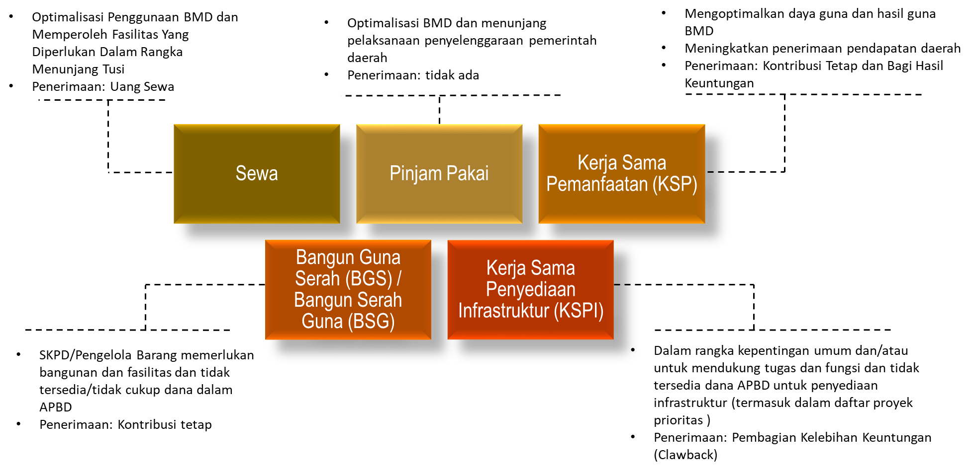
Pemanfaatan BMD
45

Slide 46
SUMBANGSIH ASET/BMD TERHADAP PAD
PENATAUSAHAAN
  Administrasi aset : inventarisasi, sensus, pencatatan, pelaporan yang bagus berdampak pd opini LK
  Opini WDP akan mendapatkan reward & penerbitan obligasi daerah maupun kesempatan program lainnya.
1.
PENATAUSAHAAN
2.
PEMANFAATAN
3.
PEMINDAHTANGANAN
4.
PENGHAPUSAN
PEMANFAATAN menambah PAD dengan skema:
  sewa
  KSP
  BGS/ BSG
  KSPI
PEMINDAHTANGANAN mengurangi mismatch, menerapkan efisiensi dan memacu produktifitas.
  Jual beli
  tukar menukar
  penyertaan modal pemerintah daerah
PENGHAPUSAN untuk mengurangi biaya perawatan aset-aset yg sudah rusak berat
  a. penjualan kendaran dinas jabatan
  b. penjualan kendaraan dinas opersional
  c. penjualan alat kantor, alat laboratorium, dll
46

Slide 47
SKEMA PEMANFAATAN BMD
BGS
/BSG
Pemanfaatan BMD berupa tanah oleh Pihak Lain dengan mendirikan bangunan dan/atau sarana, kemudian didayagunakan oleh Pihak Lain tersebut.
5
4
KSP
Pendayagunaan BMD oleh Pihak Lain dalam jangka waktu tertentu dalam rangka peningkatan PNBP
3
PINJAM
PAKAI
Penyerahan penggunaan BMD dari Pemerintah Pusat ke Pemerintah Daerah atau Pemerintah Desa tanpa menerima imbalan
2
KSPI
Kerja sama antara pemerintah dan badan usaha untuk kegiatan penyediaan infrastruktur
1
SEWA
Pemanfaatan BMD oleh Pihak Lain dalam jangka waktu tertentu dan menerima imbalan uang tunai
47

Slide 48
URGENSI PENILAIAN AKURAT & ANDAL
1
Kemandirian Fiskal Daerah butuh optimalisasi sumber PAD & utilisasi aset.
3
Tantangan Utama: NJOP & Nilai BMD seringkali belum up-to-date, tidak mencerminkan nilai pasar/wajar.
2
Fokus Hari Ini pada Dua Pilar Krusial:
  Pajak Daerah berbasis Nilai: PBB-P2 & BPHTB, sangat bergantung pada akurasi Nilai Jual Objek Pajak (NJOP).
  Pemanfaatan Aset Daerah (BMD): Kerjasama Pemanfaatan dengan pihak ketiga membutuhkan Nilai Wajar Aset sebagai dasar
4
Akibat: Kehilangan potensi PAD (PBB-P2/BPHTB), Kerjasama Aset terhambat/ tidak optimal, Risiko Akuntabilitas.
5
Arahan: Kebijakan & peran Kemendagri mendorong Penilaian Profesional sebagai kunci solusi.
48

Slide 49




PERAN STRATEGIS KEMENDAGRI
PBB-P2 & BPHTB:
Sumber PAD signifikan, dasar pengenaannya adalah NJOP.
Memperkenalkan assessment value NJKP 20% s.d. 100%
Masalah NJOP
Saat Ini:
  Sering jauh di bawah nilai pasar (Under-assessed)
  Penyesuaian tidak rutin (sering > 3 tahun, padahal nilai pasar dinamis).
  Metodologi penilaian massal belum optimal/terstandar di semua daerah
  Keterbatasan data pasar & SDM Penilai internal Pemda
UU HKPD (No. 1/2022):
Memberi ruang penyesuaian tarif, TAPI potensi maksimalhanya tercapaijika Basis Nilai (NJOP) akurat.
Nilai Jual Kena Pajak (NJKP) atau assessment value adalah besaran nilai jual yang dimasukkan ke dalam perhitungan pajak terutang dan merupakan bagian dari Nilai Jual Objek pajak (NJOP) dan besanya nilai NJPK saling berhubungan dengan besarnya nilai NJOP. Sebagai contoh:
jika NJOP < Rp 1 M = % NJKP sebesar 40%;
Jika NJOP > Rp 1M = % NJKP sebesar 20%
Konsekuensi NJOP Rendah:
Kehilangan potensi PAD signifikan, Ketidakadilan Pajak, Distorsi data aset.
49

Slide 50


KEBIJAKAN KEMENDAGRI:
MENDORONG PENYESUAIAN NJOP BERKALA & PROFESIONAL
1
Amanat Regulasi: Kepala Daerah wajib menetapkan NJOP (Psl 40 (6) UU HKPD & Psl 55 PP 35/2023). Idealnya disesuaikan secara berkala (minimal 3 tahun sekali/tiap tahun untuk area dinamis).
2
Arahan & Kebijakan Kemendagri:
  Prioritas Anggaran Pemda: Mendorong alokasi untuk kegiatan pemutakhiran Zona Nilai Tanah (ZNT) / Penilaian NJOP.
  Pedoman Teknis: Memberikan arahan metodologi penilaian massal yang lebih baik.
  Peningkatan Kapasitas SDM: Melalui Bimtek Penilaian PBB.
  Lakukan Uji Publik (Public hearing) dan sosialisasi kpd masy
PENTING: Keterlibatan Penilai Profesional (KJPP/MAPPI):
  Untuk validasi ZNT/basis data NJOP yang ada.
  Untuk melakukan penilaian objek khusus/strategis yang nilainya signifikan.
  Untuk transfer knowledge metodologi penilaian kepada SDM Pemda
50

Slide 51


UPAYA PENINGKATAN KUALITAS PENILAI PBB
3. Pemanfaatan TEKNOLOGI INFORMASI dalam Proses Penilaian
Implementasi teknologi informasi seperti sistem informasi geografis (SIG), software penilaian, dan database properti yang terintegrasi dapat meningkatkan efisiensi, akurasi, dan transparansi proses penilaian.
2. Pengembangan Sistem SERTIFIKASI Penilai yang Nasional
4. Peningkatan TRANSPARANSI dan AKUNTABILITAS Proses Penilaian
Pembentukan sistem sertifikasi penilai PBB yang diakui secara nasional dapat menjadi langkah penting dalam menjamin kualitas dan kompetensi penilai. Sertifikasi ini harus didasarkan pada standar kompetensi yang jelas dan proses pengujian yang kredibel.
Meningkatkan transparansi dalam penetapan NJOP dan menyediakan mekanisme pengaduan yang efektif dapat meningkatkan kepercayaan wajib pajak terhadap sistem penilaian. Akuntabilitas penilai juga perlu diperkuat.
1. Program Pendidikan & Pelatihan yang Terstruktur
5. Penguatan Regulasi dan Pengawasan Terhadap Kegiatan Penilaian
Pemerintah pusat dan daerah perlu meningkatkan investasi dalam program pendidikan dan pelatihan yang terstruktur dan berkelanjutan bagi penilai PBB. Kurikulum pelatihan harus relevan dengan kebutuhan lapangan dan perkembangan terkini dalam ilmu penilaian.
Pemerintah perlu memperkuat regulasi terkait penilaian PBB dan melakukan pengawasan yang efektif untuk memastikan proses penilaian dilakukan sesuai dengan peraturan yang berlaku dan menjunjung tinggi etika profesi.
51

Slide 52
FOKUS ASET DAERAH :
PENILAIAN BMD KUNCI SUKSES KERJASAMA PEMANFAATAN
01
Aset Daerah (BMD):
Permendagri 19/2016 sebagaimana telah diubah dengan Permendagri 7/2024 (Bab Pemanfaatan dan Bab Penilaian):
02
Bukan hanya aset tidur, tapi potensi besar menghasilkan PAD melalui kerjasama pemanfaatan (Sewa, KSP, BGS/BSG, KSPI).
  SYARAT MUTLAK Kerjasama Pemanfaatan: Harus dilakukan PENILAIAN ASET (Pasal 137 untuk Sewa, 201 (1) untuk KSP, Pasal 232 ayat (2) untuk BGS/BSG, serta Pasal 326 yang mengatur khusus tentang Penilai).
  Tujuan Penilaian: Menentukan Nilai Wajar sebagai dasar perhitungan kontribusi tetap/ pembagian keuntungan/nilai sewa yang adil & akuntabel.
03
Tantangan di Lapangan:
  Nilai BMD di neraca sering tidak mencerminkan nilai wajar terkini.
  Keraguan Pemda bermitra karena ketidakpastian nilai -> Aset idle.
  Risiko hukum jika nilai wajar yang digunakan sebagai dasar kerjasama pemanfaatan tidak proper & akuntabel karena berpotensi menimbulkan kerugian daerah.
52

Slide 53

KEMENTERIAN DALAM NEGERI
REPUBLIK INDONESIA
SEKIAN DAN TERIMA KASIH!

